Slide 1
Непараметрические тесты, критерии согласия, бутстрап

Slide 2
План
Критерий знаков, ранговые критерии

Slide 3
План
Критерий знаков, ранговые критерии
Бутстрап

Slide 4
План
Критерий знаков, ранговые критерии
Бутстрап
Эмпирическая функция распределения

Slide 5
План
Критерий знаков, ранговые критерии
Бутстрап
Эмпирическая функция распределения
Критерии согласия

Slide 6
Непараметрические критерии

Slide 7
Непараметрические критерии
Проверка гипотезы – способ посчитать расстояние

Slide 8
Непараметрические критерии
Проверка гипотезы – способ посчитать расстояние
На прошлой неделе мы обсудили параметрические критерии

Slide 9
Непараметрические критерии
Проверка гипотезы – способ посчитать расстояние
На прошлой неделе мы обсудили параметрические критерии
Мы предполагали вид распределения и получали критерий

Slide 10

Непараметрические критерии
Проверка гипотезы – способ посчитать расстояние
На прошлой неделе мы обсудили параметрические критерии
Мы предполагали вид распределения и получали критерий
Можно считать расстояния без предположений о виде распределения $→$ непараметрические критерии

Slide 11

Непараметрические критерии
Проверка гипотезы – способ посчитать расстояние
На прошлой неделе мы обсудили параметрические критерии
Мы предполагали вид распределения и получали критерий
Можно считать расстояния без предположений о виде распределения $→$ непараметрические критерии
Помогают тестировать гипотезы в ситуациях, когда распределение нестандартное

Slide 12
Непараметрические критерии
Параметрические критерии:
Нулевая гипотеза формулируется о конкретных параметрах распределения
Перед проведением теста на выборку накладываем предположения о распределении

Slide 13
Непараметрические критерии
Параметрические критерии:
Нулевая гипотеза формулируется о конкретных параметрах распределения
Перед проведением теста на выборку накладываем предположения о распределении
Непараметрические критерии:
Свойства распределения неизвестны
Используют только информацию из выборки

Slide 14
Критерии знаков

Slide 15
Идея критерия
Превратим выборку в нули и единицы

Slide 16
Идея критерия
Превратим выборку в нули и единицы
Часть информации о выборке мы теряем

Slide 17
Идея критерия
Превратим выборку в нули и единицы
Часть информации о выборке мы теряем
Но зато всегда можем воспользоваться биномиальным распределением

Slide 18
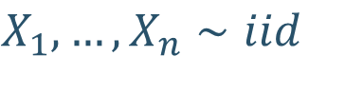
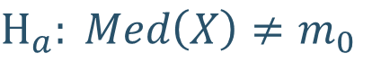

Критерии знаков (одновыборочный)
$$X_{1}, …, X_{n}∼iid$$
$$H_{0}: Med\left(X\right)=m_{0}$$
$$H_{a}: Med\left(X\right)≠m_{0}$$

Slide 19
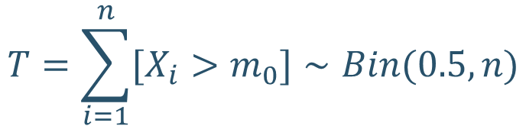
Критерии знаков (одновыборочный)
$$X_{1}, …, X_{n}∼iid$$
$$H_{0}: Med\left(X\right)=m_{0}$$
$$H_{a}: Med\left(X\right)≠m_{0}$$
Критерий для проверки:
$$T=\sum_{i=1}^{n}{[X_{i}>m_{0}]}∼Bin(0.5, n)$$

Slide 20
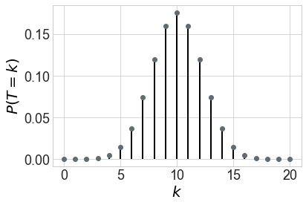
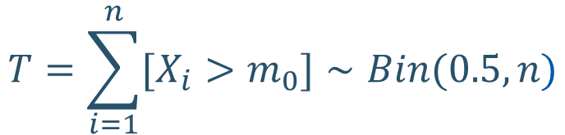
Критерии знаков (одновыборочный)
$$X_{1}, …, X_{n}∼iid$$
$$H_{0}: Med\left(X\right)=m_{0}$$
$$H_{a}: Med\left(X\right)≠m_{0}$$
Критерий для проверки:
$$T=\sum_{i=1}^{n}{[X_{i}>m_{0}]}∼Bin(0.5, n)$$

Slide 21
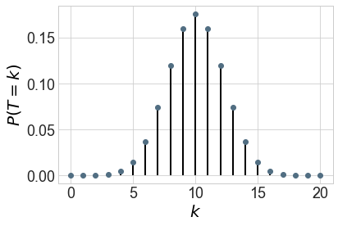
Критерии знаков (одновыборочный)
$$X_{1}, …, X_{n}∼iid$$
$$H_{0}: Med\left(X\right)=m_{0}$$
$$H_{a}: Med\left(X\right)≠m_{0}$$
Критерий для проверки:
$$T=\sum_{i=1}^{n}{[X_{i}>m_{0}]}∼Bin(0.5, n)$$
Критическая область

Slide 22
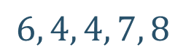
Задача о попугаях
Пример: есть данные о говорливости попугаев (слов в день), правда ли, что в среднем попугаи говорят больше 5 слов?
$$6, 4, 4, 7, 8$$

Slide 23

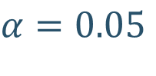
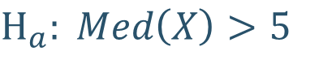
Задача о попугаях
Пример: есть данные о говорливости попугаев (слов в день), правда ли, что в среднем попугаи говорят больше 5 слов?
$$6, 4, 4, 7, 8$$
$$H_{0}: Med\left(X\right)=5$$
$$H_{a}: Med\left(X\right)>5$$
$$α=0.05$$

Slide 24
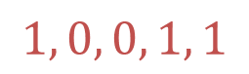
Задача о попугаях
Пример: есть данные о говорливости попугаев (слов в день), правда ли, что в среднем попугаи говорят больше 5 слов?
$$6, 4, 4, 7, 8$$
$$1, 0, 0, 1, 1$$
$$H_{0}: Med\left(X\right)=5$$
$$H_{a}: Med\left(X\right)>5$$
$$α=0.05$$

Slide 25
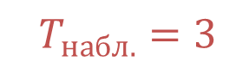
Задача о попугаях
Пример: есть данные о говорливости попугаев (слов в день), правда ли, что в среднем попугаи говорят больше 5 слов?
$$6, 4, 4, 7, 8$$
$$1, 0, 0, 1, 1$$
$$T_{набл.}=3$$
$$H_{0}: Med\left(X\right)=5$$
$$H_{a}: Med\left(X\right)>5$$
$$α=0.05$$

Slide 26
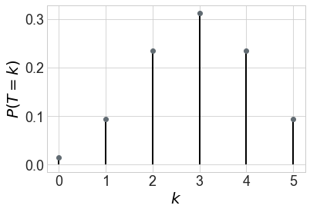
Задача о попугаях
Пример: есть данные о говорливости попугаев (слов в день), правда ли, что в среднем попугаи говорят больше 5 слов?
$$6, 4, 4, 7, 8$$
$$1, 0, 0, 1, 1$$
$$T_{набл.}=3$$
$$H_{0}: Med\left(X\right)=5$$
$$H_{a}: Med\left(X\right)>5$$
$$α=0.05$$

Slide 27
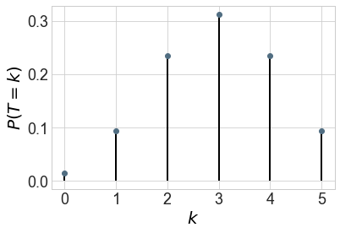

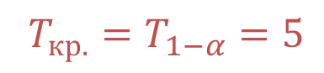
Задача о попугаях
Пример: есть данные о говорливости попугаев (слов в день), правда ли, что в среднем попугаи говорят больше 5 слов?
$$6, 4, 4, 7, 8$$
$$1, 0, 0, 1, 1$$
$$T_{набл.}=3$$
$$<$$
$$T_{кр.}=T_{1−α}=5$$
$$H_{0}: Med\left(X\right)=5$$
$$H_{a}: Med\left(X\right)>5$$
$$α=0.05$$

Slide 28

Задача о попугаях
Пример: есть данные о говорливости попугаев (слов в день), правда ли, что в среднем попугаи говорят больше 5 слов?
$$6, 4, 4, 7, 8$$
$$1, 0, 0, 1, 1$$
$$T_{набл.}=3$$
$$<$$
$$T_{кр.}=T_{1−α}=5$$
$$H_{0}: Med\left(X\right)=5$$
$$H_{a}: Med\left(X\right)>5$$
$$α=0.05$$
Гипотеза не отвергается

Slide 29
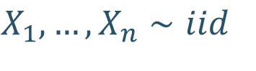
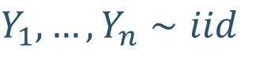
Критерии знаков (двухвыборочный)
$$X_{1}, …, X_{n}∼iid$$
$$Y_{1}, …, Y_{n}∼iid$$
Выборки связанные

Slide 30
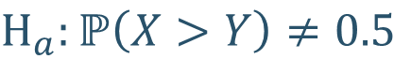

Критерии знаков (двухвыборочный)
$$X_{1}, …, X_{n}∼iid$$
Снова превращаем выборки в нули и единицы, но немного другим способом
$$Y_{1}, …, Y_{n}∼iid$$
Выборки связанные
$$H_{0}:ℙ\left(X>Y\right)=0.5$$
$$H_{a}:ℙ\left(X>Y\right)≠0.5$$

Slide 31
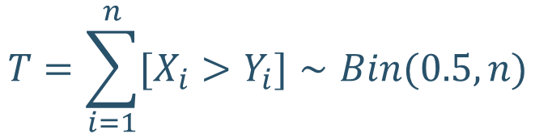
Критерии знаков (двухвыборочный)
$$X_{1}, …, X_{n}∼iid$$
Снова превращаем выборки в нули и единицы, но немного другим способом
$$Y_{1}, …, Y_{n}∼iid$$
Выборки связанные
$$H_{0}:ℙ\left(X>Y\right)=0.5$$
$$H_{a}:ℙ\left(X>Y\right)≠0.5$$
Критерий для проверки:
$$T=\sum_{i=1}^{n}{[X_{i}>Y_{i}]}∼Bin(0.5, n)$$

Slide 32
Критерии знаков (двухвыборочный)
$$X_{1}, …, X_{n}∼iid$$
Снова превращаем выборки в нули и единицы, но немного другим способом
$$Y_{1}, …, Y_{n}∼iid$$
Выборки связанные
$$H_{0}:ℙ\left(X>Y\right)=0.5$$
$$H_{a}:ℙ\left(X>Y\right)≠0.5$$
Критерий для проверки:
$$T=\sum_{i=1}^{n}{[X_{i}>Y_{i}]}∼Bin(0.5, n)$$

Slide 33
Задача про апелляцию
Пример: даны баллы студентов до и после апелляции. Правда ли, что в среднем апелляция не повышает балл за контрольную?
До:
$$48, 54, 67, 56, 55, 55, 90, 71, 72, 69$$
После:
$$47, 52, 60, 60 58, 60, 70, 81, 87, 60$$

Slide 34
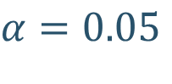
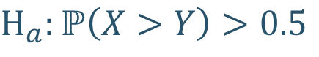

Задача про апелляцию
Пример: даны баллы студентов до и после апелляции. Правда ли, что в среднем апелляция не повышает балл за контрольную?
До:
$$48, 54, 67, 56, 55, 55, 90, 71, 72, 69$$
После:
$$47, 52, 60, 60 58, 60, 70, 81, 87, 60$$
$$H_{0}:ℙ\left(X>Y\right)=0.5$$
$$H_{a}:ℙ\left(X>Y\right)>0.5$$
$$α=0.05$$

Slide 35










Задача про апелляцию
Пример: даны баллы студентов до и после апелляции. Правда ли, что в среднем апелляция не повышает балл за контрольную?
До:
$$48, 54, 67, 56, 55, 55, 90, 71, 72, 69$$
После:
$$47, 52, 60, 60 58, 60, 70, 81, 87, 60$$
$$0$$
$$0$$
$$0$$
$$1$$
$$1$$
$$1$$
$$0$$
$$1$$
$$1$$
$$0$$
$$H_{0}:ℙ\left(X>Y\right)=0.5$$
$$H_{a}:ℙ\left(X>Y\right)>0.5$$
$$α=0.05$$

Slide 36











Задача про апелляцию
Пример: даны баллы студентов до и после апелляции. Правда ли, что в среднем апелляция не повышает балл за контрольную?
До:
$$48, 54, 67, 56, 55, 55, 90, 71, 72, 69$$
После:
$$47, 52, 60, 60 58, 60, 70, 81, 87, 60$$
$$0$$
$$0$$
$$0$$
$$1$$
$$1$$
$$1$$
$$0$$
$$1$$
$$1$$
$$0$$
$$T_{набл.}=5$$
$$H_{0}:ℙ\left(X>Y\right)=0.5$$
$$H_{a}:ℙ\left(X>Y\right)>0.5$$
$$α=0.05$$

Slide 37
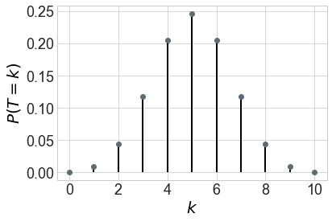
Задача про апелляцию
Пример: даны баллы студентов до и после апелляции. Правда ли, что в среднем апелляция не повышает балл за контрольную?
До:
$$48, 54, 67, 56, 55, 55, 90, 71, 72, 69$$
После:
$$47, 52, 60, 60 58, 60, 70, 81, 87, 60$$
$$0$$
$$0$$
$$0$$
$$1$$
$$1$$
$$1$$
$$0$$
$$1$$
$$1$$
$$0$$
$$T_{набл.}=5$$
$$H_{0}:ℙ\left(X>Y\right)=0.5$$
$$H_{a}:ℙ\left(X>Y\right)>0.5$$
$$α=0.05$$

Slide 38
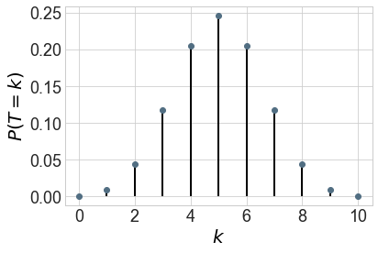
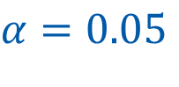
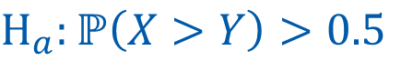

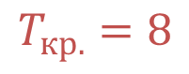
Задача про апелляцию
Пример: даны баллы студентов до и после апелляции. Правда ли, что в среднем апелляция не повышает балл за контрольную?
До:
$$48, 54, 67, 56, 55, 55, 90, 71, 72, 69$$
После:
$$47, 52, 60, 60 58, 60, 70, 81, 87, 60$$
$$0$$
$$0$$
$$0$$
$$1$$
$$1$$
$$1$$
$$0$$
$$1$$
$$1$$
$$0$$
$$T_{набл.}=5$$
$$T_{кр.}=8$$
$$H_{0}:ℙ\left(X>Y\right)=0.5$$
$$H_{a}:ℙ\left(X>Y\right)>0.5$$
$$α=0.05$$

Slide 39
Задача про апелляцию
Пример: даны баллы студентов до и после апелляции. Правда ли, что в среднем апелляция не повышает балл за контрольную?
До:
$$48, 54, 67, 56, 55, 55, 90, 71, 72, 69$$
После:
$$47, 52, 60, 60 58, 60, 70, 81, 87, 60$$
$$0$$
$$0$$
$$0$$
$$1$$
$$1$$
$$1$$
$$0$$
$$1$$
$$1$$
$$0$$
$$T_{набл.}=5$$
$$T_{кр.}=8$$
$$H_{0}:ℙ\left(X>Y\right)=0.5$$
$$H_{a}:ℙ\left(X>Y\right)>0.5$$
$$α=0.05$$
Гипотеза не отвергается

Slide 40
Резюме
Критерий знаков позволяет проверять гипотезу о равенстве медианы и отсутствии сдвига в связных выборках

Slide 41
Резюме
Критерий знаков позволяет проверять гипотезу о равенстве медианы и отсутствии сдвига в связных выборках
Критерий знаков игнорирует величину изменений и обращает внимание только на её направление

Slide 42
Резюме
Критерий знаков позволяет проверять гипотезу о равенстве медианы и отсутствии сдвига в связных выборках
Критерий знаков игнорирует величину изменений и обращает внимание только на её направление
Из-за этого происходит потеря части информации о выборке

Slide 43
Ранговые критерии

Slide 44
Идея критерия
Критерии знаков превращают выборку в нули и единицы, из-за этого теряется информация

Slide 45
Идея критерия
Критерии знаков превращают выборку в нули и единицы, из-за этого теряется информация
Чтобы сохранить больше информации о выборке, можно превращать наблюдения в ранги

Slide 46
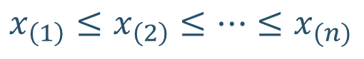
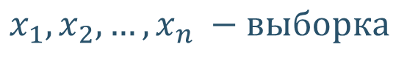
Ранг наблюдения
$$x_{1}, x_{2}, …, x_{n} −выборка$$
$$x_{\left(1\right)}≤x_{\left(2\right)}≤…≤x_{(n)}$$
Упорядочим по возрастанию
Notes:
Хочется 1 жирную как вероятность

Slide 47
Ранг наблюдения
$$x_{1}, x_{2}, …, x_{n} −выборка$$
$$x_{\left(1\right)}≤x_{\left(2\right)}≤…≤x_{(n)}$$
Упорядочим по возрастанию
Правила выставления ранга:
Порядковый номер наблюдения – ранг
Если встречаются несколько одинаковых значений, им присваивается одинаковое значение ранга, равное среднему арифметическому их порядковых номеров
Notes:
Хочется 1 жирную как вероятность

Slide 48
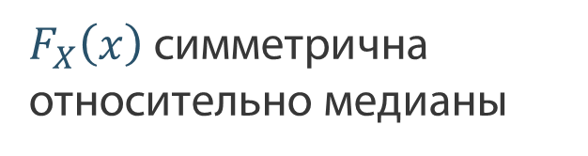
Критерии Уилкоксона (одновыборочный)
$$X_{1}, …, X_{n}∼iid$$
$F_{X}\left(x\right)$симметрична относительно медианы

Slide 49
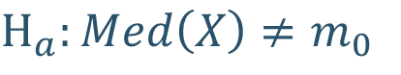

Критерии Уилкоксона (одновыборочный)
$$X_{1}, …, X_{n}∼iid$$
$F_{X}\left(x\right)$симметрична относительно медианы
$$H_{0}: Med\left(X\right)=m_{0}$$
$$H_{a}:Med\left(X\right)≠m_{0}$$

Slide 50

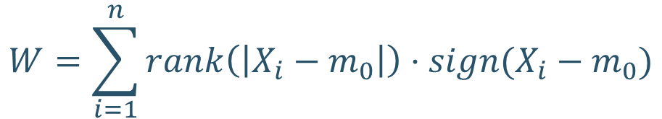
Критерии Уилкоксона (одновыборочный)
$$X_{1}, …, X_{n}∼iid$$
$F_{X}\left(x\right)$симметрична относительно медианы
$$H_{0}: Med\left(X\right)=m_{0}$$
$$H_{a}:Med\left(X\right)≠m_{0}$$
Критерий для проверки:
$$W=\sum_{i=1}^{n}{rank\left(\left|X_{i}−m_{0}\right|\right)⋅sign(X_{i}−m_{0})}$$

Slide 51
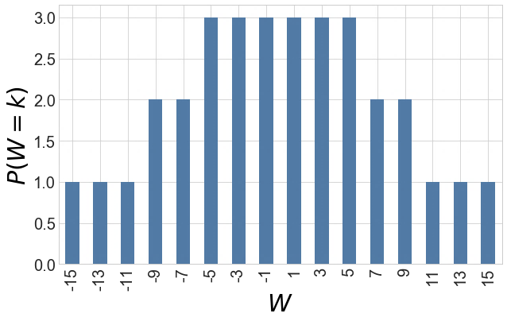

Критерии Уилкоксона (одновыборочный)
$$X_{1}, …, X_{n}∼iid$$
У статистики табличное распределение
$F_{X}\left(x\right)$симметрична относительно медианы
$$H_{0}: Med\left(X\right)=m_{0}$$
Распределение для $n=5$
$$H_{a}:Med\left(X\right)≠m_{0}$$
Критерий для проверки:
$$W=\sum_{i=1}^{n}{rank\left(\left|X_{i}−m_{0}\right|\right)⋅sign(X_{i}−m_{0})}$$

Slide 52
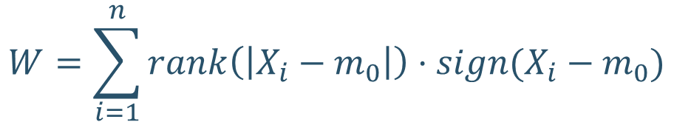
Распределение статистики
$$W=\sum_{i=1}^{n}{rank\left(\left|X_{i}−m_{0}\right|\right)⋅sign(X_{i}−m_{0})}$$

Slide 53

Распределение статистики
$$W=\sum_{i=1}^{n}{rank\left(\left|X_{i}−m_{0}\right|\right)⋅sign(X_{i}−m_{0})}$$
Пусть в выборке пять наблюдений:
$$1$$ | $$2$$ | $$3$$ | $$4$$ | $$5$$

Slide 54
Распределение статистики
$$W=\sum_{i=1}^{n}{rank\left(\left|X_{i}−m_{0}\right|\right)⋅sign(X_{i}−m_{0})}$$
Пусть в выборке пять наблюдений:
Ранги
$$1$$ | $$2$$ | $$3$$ | $$4$$ | $$5$$

Slide 55
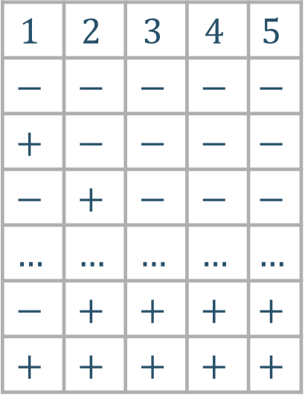
Распределение статистики
$$W=\sum_{i=1}^{n}{rank\left(\left|X_{i}−m_{0}\right|\right)⋅sign(X_{i}−m_{0})}$$
Пусть в выборке пять наблюдений:
Ранги
$$1$$ | $$2$$ | $$3$$ | $$4$$ | $$5$$
$$−$$ | $$−$$ | $$−$$ | $$−$$ | $$−$$
$$+$$ | $$−$$ | $$−$$ | $$−$$ | $$−$$
$$−$$ | $$+$$ | $$−$$ | $$−$$ | $$−$$
$$…$$ | $$…$$ | $$…$$ | $$…$$ | $$…$$
$$−$$ | $$+$$ | $$+$$ | $$+$$ | $$+$$
$$+$$ | $$+$$ | $$+$$ | $$+$$ | $$+$$
Знаки

Slide 56

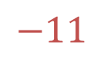
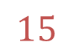
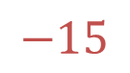
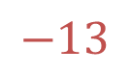
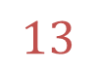
Распределение статистики
$$W=\sum_{i=1}^{n}{rank\left(\left|X_{i}−m_{0}\right|\right)⋅sign(X_{i}−m_{0})}$$
Пусть в выборке пять наблюдений:
$$1$$ | $$2$$ | $$3$$ | $$4$$ | $$5$$
$$−$$ | $$−$$ | $$−$$ | $$−$$ | $$−$$
$$+$$ | $$−$$ | $$−$$ | $$−$$ | $$−$$
$$−$$ | $$+$$ | $$−$$ | $$−$$ | $$−$$
$$…$$ | $$…$$ | $$…$$ | $$…$$ | $$…$$
$$−$$ | $$+$$ | $$+$$ | $$+$$ | $$+$$
$$+$$ | $$+$$ | $$+$$ | $$+$$ | $$+$$
$$−15$$
$$−13$$
$$−11$$
$$…$$
$$13$$
$$15$$

Slide 57
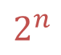
Распределение статистики
$$W=\sum_{i=1}^{n}{rank\left(\left|X_{i}−m_{0}\right|\right)⋅sign(X_{i}−m_{0})}$$
Пусть в выборке пять наблюдений:
$$1$$ | $$2$$ | $$3$$ | $$4$$ | $$5$$
$$−$$ | $$−$$ | $$−$$ | $$−$$ | $$−$$
$$+$$ | $$−$$ | $$−$$ | $$−$$ | $$−$$
$$−$$ | $$+$$ | $$−$$ | $$−$$ | $$−$$
$$…$$ | $$…$$ | $$…$$ | $$…$$ | $$…$$
$$−$$ | $$+$$ | $$+$$ | $$+$$ | $$+$$
$$+$$ | $$+$$ | $$+$$ | $$+$$ | $$+$$
$$−15$$
$$−13$$
$$−11$$
$$…$$
Всего вариантов:
$$2^{n}$$
$$13$$
$$15$$

Slide 58
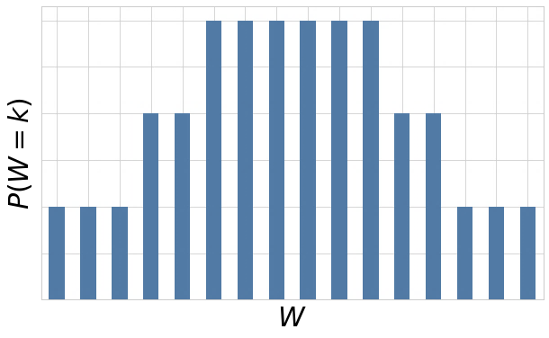
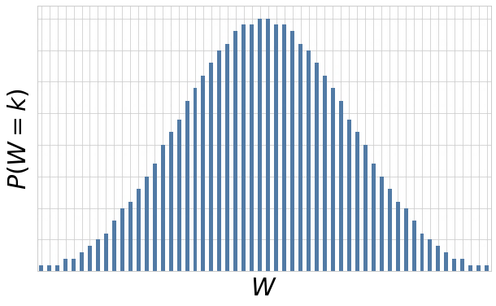
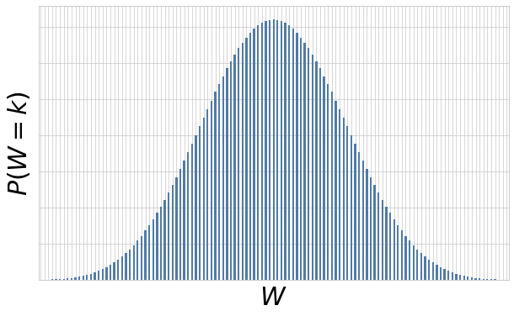

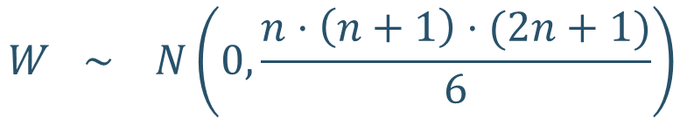
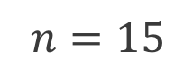
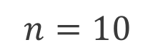
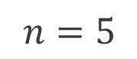

Апроксимация
$$n=5$$
При больших $n$пользуются нормальным приближением:
$$W ∼ N\left(0, \frac{n⋅\left(n+1\right)⋅(2n+1)}{6}\right)$$
$$asy$$
$$n=10$$
$$n=15$$

Slide 59
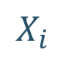





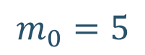
Задача о попугаях
Пример: есть данные о говорливости попугаев (слов в день), правда ли, что в среднем попугаи говорят больше 5 слов?
$$X_{i}$$
$$6$$
$$4$$
$$4$$
$$7$$
$$8$$
$$m_{0}=5$$

Slide 60
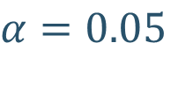
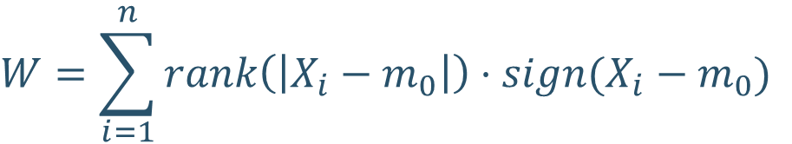
Задача о попугаях
Пример: есть данные о говорливости попугаев (слов в день), правда ли, что в среднем попугаи говорят больше 5 слов?
$$X_{i}$$
$$6$$
$$4$$
$$4$$
$$7$$
$$8$$
$$m_{0}=5$$
$$W=\sum_{i=1}^{n}{rank\left(\left|X_{i}−m_{0}\right|\right)⋅sign(X_{i}−m_{0})}$$
$$α=0.05$$

Slide 61






Задача о попугаях
Пример: есть данные о говорливости попугаев (слов в день), правда ли, что в среднем попугаи говорят больше 5 слов?
$$X_{i}$$
$$6$$
$$4$$
$$4$$
$$7$$
$$8$$
$$m_{0}=5$$
$$\left|X_{i}−m_{0}\right|$$
$$1$$
$$1$$
$$1$$
$$2$$
$$3$$
$$W=\sum_{i=1}^{n}{rank\left(\left|X_{i}−m_{0}\right|\right)⋅sign(X_{i}−m_{0})}$$
$$α=0.05$$

Slide 62












Задача о попугаях
Пример: есть данные о говорливости попугаев (слов в день), правда ли, что в среднем попугаи говорят больше 5 слов?
$$X_{i}$$
$$6$$
$$4$$
$$4$$
$$7$$
$$8$$
$$m_{0}=5$$
$$\left|X_{i}−m_{0}\right|$$
$$1$$
$$1$$
$$1$$
$$2$$
$$3$$
$$rank(\left|X_{i}−m_{0}\right|)$$
$$2$$
$$2$$
$$2$$
$$4$$
$$5$$
$$W=\sum_{i=1}^{n}{rank\left(\left|X_{i}−m_{0}\right|\right)⋅sign(X_{i}−m_{0})}$$
$$α=0.05$$

Slide 63












Задача о попугаях
Пример: есть данные о говорливости попугаев (слов в день), правда ли, что в среднем попугаи говорят больше 5 слов?
$$X_{i}$$
$$6$$
$$4$$
$$4$$
$$7$$
$$8$$
$$m_{0}=5$$
$$\left|X_{i}−m_{0}\right|$$
$$1$$
$$1$$
$$1$$
$$2$$
$$3$$
$$rank(\left|X_{i}−m_{0}\right|)$$
$$2$$
$$2$$
$$2$$
$$4$$
$$5$$
$$sign(X_{i}−m_{0})$$
$$+$$
$$−$$
$$−$$
$$+$$
$$+$$
$$W=\sum_{i=1}^{n}{rank\left(\left|X_{i}−m_{0}\right|\right)⋅sign(X_{i}−m_{0})}$$
$$α=0.05$$

Slide 64








Задача о попугаях
Пример: есть данные о говорливости попугаев (слов в день), правда ли, что в среднем попугаи говорят больше 5 слов?
$$X_{i}$$
$$6$$
$$4$$
$$4$$
$$7$$
$$8$$
$$m_{0}=5$$
$$\left|X_{i}−m_{0}\right|$$
$$1$$
$$1$$
$$1$$
$$2$$
$$3$$
$$rank(\left|X_{i}−m_{0}\right|)$$
$$2$$
$$2$$
$$2$$
$$4$$
$$5$$
$$sign(X_{i}−m_{0})$$
$$+$$
$$−$$
$$−$$
$$+$$
$$+$$
$$⇒ W_{набл.}=7$$
$$W_{кр.}=W_{1−α}=12$$
$$W=\sum_{i=1}^{n}{rank\left(\left|X_{i}−m_{0}\right|\right)⋅sign(X_{i}−m_{0})}$$
Гипотеза не отвергается
$$α=0.05$$

Slide 65
Критерии Уилкоксона (двухвыборочный)
$$X_{1}, …, X_{n}∼iid$$
$$Y_{1}, …, Y_{n}∼iid$$
Выборки связанные

Slide 66


Критерии Уилкоксона (двухвыборочный)
$$X_{1}, …, X_{n}∼iid$$
$$Y_{1}, …, Y_{n}∼iid$$
Выборки связанные
$$H_{0}: Med\left(X−Y\right)=0$$
$$H_{a}: Med\left(X−Y\right)≠0$$

Slide 67





Критерии Уилкоксона (двухвыборочный)
$$X_{1}, …, X_{n}∼iid$$
$$Y_{1}, …, Y_{n}∼iid$$
Выборки связанные
$$H_{0}: Med\left(X−Y\right)=0$$
$$H_{a}: Med\left(X−Y\right)≠0$$
Критерий для проверки:
$$W=\sum_{i=1}^{n}{rank\left(\left|X_{i}−Y_{i}\right|\right)⋅sign(X_{i}−Y_{i})}$$

Slide 68


Критерии Уилкоксона (двухвыборочный)
$$X_{1}, …, X_{n}∼iid$$
$$Y_{1}, …, Y_{n}∼iid$$
Выборки связанные
$$H_{0}: Med\left(X−Y\right)=0$$
$$H_{a}: Med\left(X−Y\right)≠0$$
Критерий для проверки:
$$W=\sum_{i=1}^{n}{rank\left(\left|X_{i}−Y_{i}\right|\right)⋅sign(X_{i}−Y_{i})}$$

Slide 69
Критерии Уилкоксона (двухвыборочный)
$$X_{1}, …, X_{n}∼iid$$
$$Y_{1}, …, Y_{n}∼iid$$
Выборки связанные
$$H_{0}: Med\left(X−Y\right)=0$$
$$H_{a}: Med\left(X−Y\right)≠0$$
Критическая область
Критерий для проверки:
$$W=\sum_{i=1}^{n}{rank\left(\left|X_{i}−Y_{i}\right|\right)⋅sign(X_{i}−Y_{i})}$$

Slide 70


Задача про апелляцию
Пример: даны баллы студентов до и после апелляции. Правда ли, что в среднем апелляция не повышает балл за контрольную?
До:
$$48, 54, 67, 56, 55, 55, 90, 71, 72, 69$$
После:
$$47, 52, 60, 60 58, 60, 70, 81, 87, 60$$
$$W=\sum_{i=1}^{n}{rank\left(\left|X_{i}−Y_{i}\right|\right)⋅sign(X_{i}−Y_{i})}$$

Slide 71











Задача про апелляцию
Пример: даны баллы студентов до и после апелляции. Правда ли, что в среднем апелляция не повышает балл за контрольную?
До:
$$48, 54, 67, 56, 55, 55, 90, 71, 72, 69$$
После:
$$47, 52, 60, 60 58, 60, 70, 81, 87, 60$$
$$\left|X_{i}−Y_{i}\right|$$
$$1$$
$$2$$
$$7$$
$$4$$
$$3$$
$$5$$
$$20$$
$$10$$
$1$5
$$9$$
$$W=\sum_{i=1}^{n}{rank\left(\left|X_{i}−Y_{i}\right|\right)⋅sign(X_{i}−Y_{i})}$$

Slide 72






















Задача про апелляцию
Пример: даны баллы студентов до и после апелляции. Правда ли, что в среднем апелляция не повышает балл за контрольную?
До:
$$48, 54, 67, 56, 55, 55, 90, 71, 72, 69$$
После:
$$47, 52, 60, 60 58, 60, 70, 81, 87, 60$$
$$\left|X_{i}−Y_{i}\right|$$
$$1$$
$$2$$
$$7$$
$$4$$
$$3$$
$$5$$
$$20$$
$$10$$
$1$5
$$9$$
$$rank(\left|X_{i}−Y_{i}\right|)$$
$$1$$
$$2$$
$$6$$
$$4$$
$$3$$
$$5$$
$$10$$
$$8$$
$$9$$
$$7$$
$$W=\sum_{i=1}^{n}{rank\left(\left|X_{i}−Y_{i}\right|\right)⋅sign(X_{i}−Y_{i})}$$

Slide 73





















Задача про апелляцию
Пример: даны баллы студентов до и после апелляции. Правда ли, что в среднем апелляция не повышает балл за контрольную?
До:
$$48, 54, 67, 56, 55, 55, 90, 71, 72, 69$$
После:
$$47, 52, 60, 60 58, 60, 70, 81, 87, 60$$
$$\left|X_{i}−Y_{i}\right|$$
$$1$$
$$2$$
$$7$$
$$4$$
$$3$$
$$5$$
$$20$$
$$10$$
$1$5
$$9$$
$$rank(\left|X_{i}−Y_{i}\right|)$$
$$1$$
$$2$$
$$6$$
$$4$$
$$3$$
$$5$$
$$10$$
$$8$$
$$9$$
$$7$$
$$sign(X_{i}−Y_{i})$$
$$+$$
$$+$$
$$+$$
$$−$$
$$−$$
$$−$$
$$+$$
$$−$$
$$−$$
$$+$$
$$W=\sum_{i=1}^{n}{rank\left(\left|X_{i}−Y_{i}\right|\right)⋅sign(X_{i}−Y_{i})}$$

Slide 74











Задача про апелляцию
Пример: даны баллы студентов до и после апелляции. Правда ли, что в среднем апелляция не повышает балл за контрольную?
До:
$$48, 54, 67, 56, 55, 55, 90, 71, 72, 69$$
После:
$$47, 52, 60, 60 58, 60, 70, 81, 87, 60$$
$$\left|X_{i}−Y_{i}\right|$$
$$1$$
$$2$$
$$7$$
$$4$$
$$3$$
$$5$$
$$20$$
$$10$$
$1$5
$$9$$
$$rank(\left|X_{i}−Y_{i}\right|)$$
$$1$$
$$2$$
$$6$$
$$4$$
$$3$$
$$5$$
$$10$$
$$8$$
$$9$$
$$7$$
$$sign(X_{i}−Y_{i})$$
$$+$$
$$+$$
$$+$$
$$−$$
$$−$$
$$−$$
$$+$$
$$−$$
$$−$$
$$+$$
$$⇒ W_{набл.}=−3$$
$$W_{кр.}=W_{1−α}=33$$
$$W=\sum_{i=1}^{n}{rank\left(\left|X_{i}−Y_{i}\right|\right)⋅sign(X_{i}−Y_{i})}$$
Гипотеза не отвергается

Slide 75



Критерии Манна-Уитни (двухвыборочный)
$$X_{1}, …, X_{n_{x}}∼iid$$
$$Y_{1}, …, Y_{n_{y}}∼iid$$
Выборки независимые
$$n_{x}≤n_{y}$$
Notes:
Картинку бы да без фона

Slide 76



Критерии Манна-Уитни (двухвыборочный)
$$X_{1}, …, X_{n_{x}}∼iid$$
Распределения одинаковые по форме, различаются сдвигом
$$Y_{1}, …, Y_{n_{y}}∼iid$$
Выборки независимые
$$n_{x}≤n_{y}$$
$$H_{0}: f_{X}(x)=f_{Y}(y)$$
$$H_{a}: f_{X}\left(x\right)=f_{Y}\left(y+m\right), m≠0$$
Notes:
Картинку бы да без фона

Slide 77

Критерии Манна-Уитни (двухвыборочный)
$$X_{1}, …, X_{n_{x}}∼iid$$
Распределения одинаковые по форме, различаются сдвигом
$$Y_{1}, …, Y_{n_{y}}∼iid$$
Выборки независимые
$$n_{x}≤n_{y}$$
$$H_{0}: f_{X}(x)=f_{Y}(y)$$
$$H_{a}: f_{X}\left(x\right)=f_{Y}\left(y+m\right), m≠0$$
Объединим обе выборки в одну общую и посчитаем для всех чисел ранги
$$W=\sum_{i=1}^{n_{x}}{rank\left(X_{i}\right)}$$
Критерий для проверки:
Notes:
Картинку бы да без фона

Slide 78














Критерии Манна-Уитни (двухвыборочный)
$$rank(X)$$
$$rank(Y)$$
$$\{1, 2\}$$
$$\{3, 4, 5\}$$
$$\{1, 3\}$$
$$\{2, 4, 5\}$$
$$\{1, 4\}$$
$$\{2, 3, 5\}$$
$$\{1, 5\}$$
$$\{2, 3, 4\}$$
$$\{2, 3\}$$
$$\{1, 4, 5\}$$
$$…$$
$$…$$

Slide 79


Критерии Манна-Уитни (двухвыборочный)
$$rank(X)$$
$$rank(Y)$$
$$\{1, 2\}$$
$$\{3, 4, 5\}$$
$$\{1, 3\}$$
$$\{2, 4, 5\}$$
$$\{1, 4\}$$
$$\{2, 3, 5\}$$
$$\{1, 5\}$$
$$\{2, 3, 4\}$$
$$\{2, 3\}$$
$$\{1, 4, 5\}$$
$$…$$
$$…$$
Всего $C_{n_{x}+n_{y}}^{n_{x}}$ вариантов

Slide 80
Критерии Манна-Уитни (двухвыборочный)
$$rank(X)$$
$$rank(Y)$$
$$\{1, 2\}$$
$$\{3, 4, 5\}$$
$$\{1, 3\}$$
$$\{2, 4, 5\}$$
$$\{1, 4\}$$
$$\{2, 3, 5\}$$
$$\{1, 5\}$$
$$\{2, 3, 4\}$$
$$\{2, 3\}$$
$$\{1, 4, 5\}$$
$$…$$
$$…$$
Всего $C_{n_{x}+n_{y}}^{n_{x}}$ вариантов
Распределение статистики снова оказывается табличным
Для больших объёмов выборки можно использовать нормальное приближение

Slide 81


Задача про кофе
Пример: две группы людей принимают препарат перед забегом на сто метров
Кофеин:
$$12, 10$$
Плацебо:
$$13, 11, 14$$

Slide 82

Задача про кофе
Пример: две группы людей принимают препарат перед забегом на сто метров
Кофеин:
$$12, 10$$
Плацебо:
$$13, 11, 14$$
$$12, 10, 13, 11, 14$$

Slide 83





Задача про кофе
Пример: две группы людей принимают препарат перед забегом на сто метров
Кофеин:
$$12, 10$$
Плацебо:
$$13, 11, 14$$
$$12, 10, 13, 11, 14$$
$$5$$
$$1$$
$$3$$
$$2$$
$$4$$

Slide 84








Задача про кофе
Пример: две группы людей принимают препарат перед забегом на сто метров
Кофеин:
$$12, 10$$
Плацебо:
$$13, 11, 14$$
$$12, 10, 13, 11, 14$$
$$5$$
$$1$$
$$3$$
$$2$$
$$4$$
$$W_{набл.}=5+1=6$$
$$W_{кр.}=W_{1−α}=8$$
$$W=\sum_{i=1}^{n}{rank\left(\left|X_{i}−m_{0}\right|\right)⋅sign(X_{i}−m_{0})}$$

Slide 85

Задача про кофе
Пример: две группы людей принимают препарат перед забегом на сто метров
Кофеин:
$$12, 10$$
Плацебо:
$$13, 11, 14$$
$$12, 10, 13, 11, 14$$
$$5$$
$$1$$
$$3$$
$$2$$
$$4$$
$$W_{набл.}=5+1=6$$
$$W_{кр.}=W_{1−α}=8$$

Slide 86
Задача про кофе
Пример: две группы людей принимают препарат перед забегом на сто метров
Кофеин:
$$12, 10$$
Плацебо:
$$13, 11, 14$$
$$12, 10, 13, 11, 14$$
$$5$$
$$1$$
$$3$$
$$2$$
$$4$$
$$W_{набл.}=5+1=6$$
$$W_{кр.}=W_{1−α}=8$$
Гипотеза, что влияния нет не отвергается

Slide 87
Резюме
Ранговые критерии превращают выборку в ранги наблюдений и позволяют сохранить больше информации

Slide 88
Резюме
Ранговые критерии превращают выборку в ранги наблюдений и позволяют сохранить больше информации
Чтобы сохранить информацию, приходится делать дополнительные предположения

Slide 89
Резюме
Ранговые критерии превращают выборку в ранги наблюдений и позволяют сохранить больше информации
Чтобы сохранить информацию, приходится делать дополнительные предположения
Предположений о законе распределения, по-прежнему, не требуется

Slide 90
Бутстрап

Slide 91
Бутстрап
Не для всех описательных статистик можно найти распределение в аналитическом виде (медиана, эксцесс, куртосис)

Slide 92
Бутстрап
Не для всех описательных статистик можно найти распределение в аналитическом виде (медиана, эксцесс, куртосис)
Бутстрап помогает решить эту проблему

Slide 93

Бутстрап
“bootstrap” – кожаные петельки на задниках Ботинок

Slide 94
Бутстрап
“bootstrap” – кожаные петельки на задниках Ботинок
“lift himself by his bootstraps” - “вытащить себя из болота за задники ботинок”, “выбиться в люди благодаря собственным усилиям”
delovoymir.biz

Slide 95
Бутстрап
“bootstrap” – кожаные петельки на задниках Ботинок
“lift himself by his bootstraps” - “вытащить себя из болота за задники ботинок”, “выбиться в люди благодаря собственным усилиям”
Предложен в 1977 году бароном Мюнхгаузеном Б. Эфроном из Стенфорда
delovoymir.biz

Slide 96
Бутстрап
Идея метода: имеющаяся выборка – это единственная информация об истинном распределении данных

Slide 97
Бутстрап
Идея метода: имеющаяся выборка – это единственная информация об истинном распределении данных
Давайте приблизим истинное распределение эмпирическим, то есть “сами себя вытащим”

Slide 98
Бутстрап
Идея метода: имеющаяся выборка – это единственная информация об истинном распределении данных
Давайте приблизим истинное распределение эмпирическим, то есть “сами себя вытащим”
Предполагается, что бутстрап-распределение окажется похожим на реальное распределение

Slide 99

Пример
У Cаши есть выборка из двух наблюдений: $1$ и $4$
Нужно построить по этой выборке бутстрап-распределение для статистики $\overline{x}$

Slide 100












Пример
У Cаши есть выборка из двух наблюдений: $1$ и $4$
Нужно построить по этой выборке бутстрап-распределение для статистики $\overline{x}$
Выборки с повторениями:
$$1,4$$
$$⇒$$
$$\overline{x}=2.5$$
$$4,1$$
$$⇒$$
$$\overline{x}=2.5$$
$$1,1$$
$$⇒$$
$$\overline{x}=1$$
$$4,4$$
$$⇒$$
$$\overline{x}=4$$

Slide 101


Пример
У Cаши есть выборка из двух наблюдений: $1$ и $4$
Нужно построить по этой выборке бутстрап-распределение для статистики $\overline{x}$
Выборки с повторениями:
Всего вариантов выборок:
$$1,4$$
$$⇒$$
$$\overline{x}=2.5$$
$$n^{n}=2^{2}=4$$
$$4,1$$
$$⇒$$
$$\overline{x}=2.5$$
$$1,1$$
$$⇒$$
$$\overline{x}=1$$
$$4,4$$
$$⇒$$
$$\overline{x}=4$$
$$\overline{x}$$ | $$1$$ | $$2.5$$ | $$4$$
$$ℙ(\overline{x}=k)$$ | $$0.25$$ | $$0.5$$ | $$0.25$$

Slide 102
Пример
У Cаши есть выборка из двух наблюдений: $1$ и $4$
Нужно построить по этой выборке бутстрап-распределение для статистики $\overline{x}$
Всего вариантов выборок:
$$n^{n}=2^{2}=4$$
Строить такие распределения для больших выборок дорого
Задача слишком сложная, а точность излишняя
Выход: симуляции

Slide 103

Схема бутстрапа
Извлечение выборок из генеральной совокупности – сэмплирование из неизвестного распределения $F\left(x\right)$

Slide 104

Схема бутстрапа
Извлечение выборок из генеральной совокупности – сэмплирование из неизвестного распределения $F\left(x\right)$
У нас есть оценка для $F\left(x\right) −$ ${\hat{F}}_{n}\left(x\right)$

Slide 105

Схема бутстрапа
Извлечение выборок из генеральной совокупности – сэмплирование из неизвестного распределения $F\left(x\right)$
У нас есть оценка для $F\left(x\right) −$ ${\hat{F}}_{n}\left(x\right)$
Сэмплировать из такого распределения – то же самое, что брать выборки с повторениями объёма $n$

Slide 106



Схема бутстрапа
выборка
$$F\left(x\right)$$
$$X$$
неизвестное распределение
$$\hat{θ}(X_{1}, …,X_{n})$$
статистика
pngimg.com

Slide 107



Схема бутстрапа
выборка
$$F\left(x\right)$$
$$X$$
неизвестное распределение
$$\hat{θ}(X_{1}, …,X_{n})$$
статистика
бутстрап-выборка
$${\hat{F}}_{n}\left(x\right)$$
$$X^{∗}$$
эмпирическое распределение
$${\hat{θ}}^{∗}(X_{1}^{∗}, …,X_{n}^{∗})$$
бутстрап-статистика
pngimg.com

Slide 108

Схема бутстрапа
Исходная выборка

Slide 109
Схема бутстрапа
Бутстрап распределение
Бутстрап выборка
Исходная выборка
Статистика 1

Slide 110
Схема бутстрапа
Бутстрап распределение
Бутстрап выборка
Исходная выборка
Статистика 1
Статистика 2

Slide 111
Схема бутстрапа
Бутстрап распределение
Бутстрап выборка
Исходная выборка
Статистика 1
Статистика 2
Статистика 3

Slide 112

Схема бутстрапа
Генерируем $B$ “псевдовыборок” с повторениями объёма $n$ и оцениваем настоящее распределение “псевдоэмпирическим”

Slide 113

Схема бутстрапа
Генерируем $B$ “псевдовыборок” с повторениями объёма $n$ и оцениваем настоящее распределение “псевдоэмпирическим”
По каждой выборке вычисляем интересующую нас статистику, получаем для неё бутстрап-распределение

Slide 114

Схема бутстрапа
Генерируем $B$ “псевдовыборок” с повторениями объёма $n$ и оцениваем настоящее распределение “псевдоэмпирическим”
По каждой выборке вычисляем интересующую нас статистику, получаем для неё бутстрап-распределение
Эфронов доверительный интервал: находим выборочные квантили бутстрап-распределения

Slide 115

Схема бутстрапа
Генерируем $B$ “псевдовыборок” с повторениями объёма $n$ и оцениваем настоящее распределение “псевдоэмпирическим”
По каждой выборке вычисляем интересующую нас статистику, получаем для неё бутстрап-распределение
Эфронов доверительный интервал: находим выборочные квантили бутстрап-распределения
В таком доверительном интервале возникает смещение $⇒$ более сложные техники бутстрапа

Slide 116





Доверительный интервал Эфрона
Бутстрапируем:
оценку неизвестного параметра
Сэмплируем:
$$x_{1}^{∗},...,x_{n}^{∗}$$
Считаем:
$${\hat{θ}}^{∗}$$
Повторяем:
$B$ раз
Строим распределение:
$${\hat{θ}}_{1}^{∗}, …, {\hat{θ}}_{B}^{∗}$$
Интервал:
$$[ {\hat{θ}}_{\frac{α}{2}}^{∗}; {\hat{θ}}_{1 −\frac{α}{2}}^{∗} ]$$

Slide 117

Доверительный интервал Эфрона
Бутстрапируем:
оценку неизвестного параметра
Сэмплируем:
$$x_{1}^{∗},...,x_{n}^{∗}$$
Считаем:
$${\hat{θ}}^{∗}$$
Повторяем:
$B$ раз
Строим распределение:
$${\hat{θ}}_{1}^{∗}, …, {\hat{θ}}_{B}^{∗}$$
Интервал:
$$[ {\hat{θ}}_{\frac{α}{2}}^{∗}; {\hat{θ}}_{1 −\frac{α}{2}}^{∗} ]$$
Если распределение выборки несимметрично, такой доверительный интервал усиливает смещение, присущее изначальной выборке

Slide 118
Бутстрап

Slide 119

Центрирование
Чтобы не создавать искусственное смещение между $\hat{θ}$ и $θ,$ нужно бутстрапировать центрированную статистику

Slide 120

Центрирование
Чтобы не создавать искусственное смещение между $\hat{θ}$ и $θ,$ нужно бутстрапировать центрированную статистику
Хотим бутстрапировать разность $\hat{θ}−θ$

Slide 121

Центрирование
Чтобы не создавать искусственное смещение между $\hat{θ}$ и $θ,$ нужно бутстрапировать центрированную статистику
Хотим бутстрапировать разность $\hat{θ}−θ$
Бутстрапируя $\hat{θ}$, мы подсчитываем её каждый раз заново, но на бутстраповских выборках, ${\hat{θ}}^{∗}$

Slide 122

Центрирование
Чтобы не создавать искусственное смещение между $\hat{θ}$ и $θ,$ нужно бутстрапировать центрированную статистику
Хотим бутстрапировать разность $\hat{θ}−θ$
Бутстрапируя $\hat{θ}$, мы подсчитываем её каждый раз заново, но на бутстраповских выборках, ${\hat{θ}}^{∗}$
Бутстраповским аналогом для $θ$ будет $\hat{θ},$ так как мы сэмплируем данные их эмпирического распределения

Slide 123

Центрирование
Чтобы не создавать искусственное смещение между $\hat{θ}$ и $θ,$ нужно бутстрапировать центрированную статистику
Хотим бутстрапировать разность $\hat{θ}−θ$
Бутстрапируя $\hat{θ}$, мы подсчитываем её каждый раз заново, но на бутстраповских выборках, ${\hat{θ}}^{∗}$
Бутстраповским аналогом для $θ$ будет $\hat{θ},$ так как мы сэмплируем данные их эмпирического распределения
Бутстраповский аналог для $\hat{θ}−θ$ – это ${\hat{θ}}^{∗}−\hat{θ}$

Slide 124
Доверительный интервал Холла
Бутстрапируем:
Отклонение оценки от истинного значения

Slide 125

Доверительный интервал Холла
Бутстрапируем:
Отклонение оценки от истинного значения
Сэмплируем:
$$x_{1}^{∗},...,x_{n}^{∗}$$

Slide 126

Доверительный интервал Холла
Бутстрапируем:
Отклонение оценки от истинного значения
Сэмплируем:
$$x_{1}^{∗},...,x_{n}^{∗}$$
Считаем:
$${{\hat{q}}_{i}^{∗}=\hat{θ}}^{∗}−\hat{θ}$$

Slide 127

Доверительный интервал Холла
Бутстрапируем:
Отклонение оценки от истинного значения
Сэмплируем:
$$x_{1}^{∗},...,x_{n}^{∗}$$
Считаем:
$${{\hat{q}}_{i}^{∗}=\hat{θ}}^{∗}−\hat{θ}$$
Повторяем:
$B$ раз

Slide 128

Доверительный интервал Холла
Бутстрапируем:
Отклонение оценки от истинного значения
Сэмплируем:
$$x_{1}^{∗},...,x_{n}^{∗}$$
Считаем:
$${{\hat{q}}_{i}^{∗}=\hat{θ}}^{∗}−\hat{θ}$$
Повторяем:
$B$ раз
$${\hat{q}}_{1}^{∗}, …,{\hat{q}}_{B}^{∗}$$
Строим распределение:

Slide 129

Доверительный интервал Холла
Бутстрапируем:
Отклонение оценки от истинного значения
Сэмплируем:
$$x_{1}^{∗},...,x_{n}^{∗}$$
Считаем:
$${{\hat{q}}_{i}^{∗}=\hat{θ}}^{∗}−\hat{θ}$$
Повторяем:
$B$ раз
$${\hat{q}}_{1}^{∗}, …,{\hat{q}}_{B}^{∗}$$
Строим распределение:
$$[\hat{θ}−{\hat{q}}_{1−\frac{α}{2}}^{∗}; \hat{θ}−{\hat{q}}_{ \frac{α}{2}}^{∗}]$$
Интервал:

Slide 130
t-процентильный доверительный интервал
Бутстрапируем:
t - статистику

Slide 131
t-процентильный доверительный интервал
Бутстрапируем:
t - статистику
Сэмплируем:
$$x_{1}^{∗},...,x_{n}^{∗}$$

Slide 132

t-процентильный доверительный интервал
Бутстрапируем:
t - статистику
Сэмплируем:
$$x_{1}^{∗},...,x_{n}^{∗}$$
$$t_{i}^{∗}=\frac{\left({\hat{θ}}^{∗} −\hat{θ}\right)}{se\left({\hat{θ}}^{∗}\right)}$$
Считаем:

Slide 133

t-процентильный доверительный интервал
Бутстрапируем:
t - статистику
Сэмплируем:
$$x_{1}^{∗},...,x_{n}^{∗}$$
$$t_{i}^{∗}=\frac{\left({\hat{θ}}^{∗} −\hat{θ}\right)}{se\left({\hat{θ}}^{∗}\right)}$$
Считаем:
Повторяем:
$B$ раз

Slide 134

t-процентильный доверительный интервал
Бутстрапируем:
t - статистику
Сэмплируем:
$$x_{1}^{∗},...,x_{n}^{∗}$$
$$t_{i}^{∗}=\frac{\left({\hat{θ}}^{∗} −\hat{θ}\right)}{se\left({\hat{θ}}^{∗}\right)}$$
Считаем:
Повторяем:
$B$ раз
Строим распределение:
$$t_{1}^{∗}, …,t_{B}^{∗}$$

Slide 135

t-процентильный доверительный интервал
Бутстрапируем:
t - статистику
Сэмплируем:
$$x_{1}^{∗},...,x_{n}^{∗}$$
$$t_{i}^{∗}=\frac{\left({\hat{θ}}^{∗} −\hat{θ}\right)}{se\left({\hat{θ}}^{∗}\right)}$$
Считаем:
Повторяем:
$B$ раз
Строим распределение:
$$t_{1}^{∗}, …,t_{B}^{∗}$$
Интервал:
$${[ \hat{θ}−t}_{1−\frac{α}{2}}^{∗}⋅se(\hat{θ});{ \hat{θ}−t}_{\frac{α}{2}}^{∗}⋅se(\hat{θ})]$$

Slide 136






t-процентильный доверительный интервал
Бутстрапируем:
t - статистику
Сэмплируем:
$$x_{1}^{∗},...,x_{n}^{∗}$$
$$t_{i}^{∗}=\frac{\left({\hat{θ}}^{∗} −\hat{θ}\right)}{se\left({\hat{θ}}^{∗}\right)}$$
Считаем:
Повторяем:
$B$ раз
Строим распределение:
$$t_{1}^{∗}, …,t_{B}^{∗}$$
Интервал:
$${[ \hat{θ}−t}_{1−\frac{α}{2}}^{∗}⋅se(\hat{θ});{ \hat{θ}−t}_{\frac{α}{2}}^{∗}⋅se(\hat{θ})]$$
Если бутстрапировать ${∣\hat{θ}}^{∗}− \hat{θ}∣,$ можно получить симметричный интервал

Slide 137




Проверка гипотез при помощи бутстрапа
$$H_{0}: θ=θ_{0}$$
$$H_{a}: θ>θ_{0}$$
t-статистика:
Бутстрап-аналог:
$$t=\frac{\left(\hat{θ} −θ_{0}\right)}{se\left(\hat{θ}\right)}$$
$$t^{∗}=\frac{\left({\hat{θ}}^{∗} −\hat{θ}\right)}{se\left({\hat{θ}}^{∗}\right)}$$
http://quantile.ru/03/03-SA.pdf

Slide 138

Проверка гипотез при помощи бутстрапа
$$H_{0}: θ=θ_{0}$$
$$H_{a}: θ>θ_{0}$$
t-статистика:
Бутстрап-аналог:
$$t=\frac{\left(\hat{θ} −θ_{0}\right)}{se\left(\hat{θ}\right)}$$
$$t^{∗}=\frac{\left({\hat{θ}}^{∗} −\hat{θ}\right)}{se\left({\hat{θ}}^{∗}\right)}$$
Гипотеза отвергается, если $t_{obs}>t_{1−α}^{∗}$
http://quantile.ru/03/03-SA.pdf

Slide 139

Проверка гипотез при помощи бутстрапа
$$H_{0}: θ=θ_{0}$$
$$H_{a}: θ>θ_{0}$$
t-статистика:
Бутстрап-аналог:
$$t=\frac{\left(\hat{θ} −θ_{0}\right)}{se\left(\hat{θ}\right)}$$
$$t^{∗}=\frac{\left({\hat{θ}}^{∗} −\hat{θ}\right)}{se\left({\hat{θ}}^{∗}\right)}$$
Гипотеза отвергается, если $t_{obs}>t_{1−α}^{∗}$
По аналогии можно проверять гипотезы против других альтернатив
http://quantile.ru/03/03-SA.pdf

Slide 140

Проверка гипотез при помощи бутстрапа
$$H_{0}: θ=θ_{0}$$
$$H_{a}: θ>θ_{0}$$
t-статистика:
Бутстрап-аналог:
$$t=\frac{\left(\hat{θ} −θ_{0}\right)}{se\left(\hat{θ}\right)}$$
$$t^{∗}=\frac{\left({\hat{θ}}^{∗} −\hat{θ}\right)}{se\left({\hat{θ}}^{∗}\right)}$$
Гипотеза отвергается, если $t_{obs}>t_{1−α}^{∗}$
По аналогии можно проверять гипотезы против других альтернатив
Для более сложных гипотез есть специальные бутстраповские алгоритмы проверки
http://quantile.ru/03/03-SA.pdf

Slide 141
Проблемы бутстрапа
Чтобы бутстрап сработал, выборка должна быть репрезентативной

Slide 142

Проблемы бутстрапа
Чтобы бутстрап сработал, выборка должна быть репрезентативной
Если исходная выборка маленькая, бутстраповский доверительный интервал будет уже аналитического, так как в выборке недостаточно “неопределенности”

Slide 143

Проблемы бутстрапа
Если в данных есть структура (регрессия, временные ряды), бутстрап нужно устроить так, чтобы учитывать её $⇒$ разные виды бутстрапа

Slide 144

Проблемы бутстрапа
Если в данных есть структура (регрессия, временные ряды), бутстрап нужно устроить так, чтобы учитывать её $⇒$ разные виды бутстрапа
Бутстрап ненадёжно работает в хвостах распределения из-за маленького числа наблюдений: мы можем хорошо оценить медиану, но не 99% квантиль

Slide 145

Проблемы бутстрапа
Если в данных есть структура (регрессия, временные ряды), бутстрап нужно устроить так, чтобы учитывать её $⇒$ разные виды бутстрапа
Бутстрап ненадёжно работает в хвостах распределения из-за маленького числа наблюдений: мы можем хорошо оценить медиану, но не 99% квантиль
Если у распределения тяжёлые хвосты, бутстрап может работать некорректно и в средиземье

Slide 146

Сколько процентов выборки берем
У Винни-Пуха есть $100$ песенок (кричалок, вопелок, пыхтелок и сопелок). Каждый день он поёт одну равновероятно наугад. Одну и ту же песенку он может петь несколько раз. Сколько в среднем песенок не будут спеты ни разу за $100$ дней?

Slide 147

Сколько процентов выборки берем
У Винни-Пуха есть $100$ песенок (кричалок, вопелок, пыхтелок и сопелок). Каждый день он поёт одну равновероятно наугад. Одну и ту же песенку он может петь несколько раз. Сколько в среднем песенок не будут спеты ни разу за $100$ дней?
Вероятность конкретной песенки $\frac{1}{n}$

Slide 148

Сколько процентов выборки берем
У Винни-Пуха есть $100$ песенок (кричалок, вопелок, пыхтелок и сопелок). Каждый день он поёт одну равновероятно наугад. Одну и ту же песенку он может петь несколько раз. Сколько в среднем песенок не будут спеты ни разу за $100$ дней?
Вероятность конкретной песенки $\frac{1}{n}$
В конкретный день не споёт эту песенку с вероятностью $1 − \frac{1}{n}$

Slide 149

Сколько процентов выборки берем
У Винни-Пуха есть $100$ песенок (кричалок, вопелок, пыхтелок и сопелок). Каждый день он поёт одну равновероятно наугад. Одну и ту же песенку он может петь несколько раз. Сколько в среднем песенок не будут спеты ни разу за $100$ дней?
Вероятность конкретной песенки $\frac{1}{n}$
В конкретный день не споёт эту песенку с вероятностью $1 − \frac{1}{n}$
Не споёт песенку ни разу с вероятностью
${\left(1 − \frac{1}{n}\right)}^{n}→e^{−1}=\frac{1}{e}≈0.37 при n→∞$

Slide 150


Пример
Случайная величина$X_{i}=1,$ если песенка не была ни разу спета за $n$ дней
$$X_{i}$$ | $$0$$ | $$1$$
$$ℙ(\overline{x}=k)$$ | $$0.63$$ | $$0.37$$

Slide 151

Пример
Случайная величина$X_{i}=1,$ если песенка не была ни разу спета за $n$ дней
$$X_{i}$$ | $$0$$ | $$1$$
$$ℙ(\overline{x}=k)$$ | $$0.63$$ | $$0.37$$
Случайная величина$Y=X_{1}+…+X_{n}−$ число песенок, которое Винни-Пух ни разу не споёт за $n$ дней

Slide 152

Пример
Случайная величина$X_{i}=1,$ если песенка не была ни разу спета за $n$ дней
$$X_{i}$$ | $$0$$ | $$1$$
$$ℙ(\overline{x}=k)$$ | $$0.63$$ | $$0.37$$
Случайная величина$Y=X_{1}+…+X_{n}−$ число песенок, которое Винни-Пух ни разу не споёт за $n$ дней
$$𝔼(Y)={𝔼(X}_{1}+…+X_{n})=n⋅𝔼(X_{1})=0.37⋅n$$

Slide 153

Пример
Случайная величина$X_{i}=1,$ если песенка не была ни разу спета за $n$ дней
$$X_{i}$$ | $$0$$ | $$1$$
$$ℙ(\overline{x}=k)$$ | $$0.63$$ | $$0.37$$
Случайная величина$Y=X_{1}+…+X_{n}−$ число песенок, которое Винни-Пух ни разу не споёт за $n$ дней
$$𝔼(Y)={𝔼(X}_{1}+…+X_{n})=n⋅𝔼(X_{1})=0.37⋅n$$
В одной бутстраповской выборке будет в среднем оказываться $63\%$ наблюдений

Slide 154
Резюме
Бутстрап – это метод получения критических значений статистики
Процедура может требовать много времени для оценки
При некоторых ограничениях бутстрап даёт состоятельные оценки, но не в общем случае
Плохо работает для статистик, значение которых зависит от небольшого числа элементов выборки

Slide 155
Эмпирическая функция распределения

Slide 156


Функция распределения
Функция распределения – функция, которая определяет вероятность события $X≤x,$ то есть
$$F\left(x\right)=ℙ\left(X≤x\right)=\int_{−∞}^{x}{f\left(t\right) dt},f\left(t\right)−плотность$$
$$ℙ\left(X≤x\right)$$
$$x$$

Slide 157
Функция распределения
Функция распределения – функция, которая определяет вероятность события $X≤x,$ то есть
$$F\left(x\right)=ℙ\left(X≤x\right)=\int_{−∞}^{x}{f\left(t\right) dt},f\left(t\right)−плотность$$
$$ℙ\left(X≤x\right)$$
$$x$$

Slide 158

Эмпирическая функция распределения
Функция распределения – функция, которая определяет вероятность события $X≤x,$ то есть
$$F(x)=ℙ(X≤x)$$

Slide 159

Эмпирическая функция распределения
Функция распределения – функция, которая определяет вероятность события $X≤x,$ то есть
$$F(x)=ℙ(X≤x)$$
Эмпирическая функция распределения – функция, которая определяет для каждого $x$ частоту события $X≤x$, то есть
$${\hat{F}}_{n}(x)=\hat{ℙ}\left(X≤x\right)=\frac{1}{n}\sum_{i=1}^{n}{[X_{i}≤x]},$$
где $[ ]$ – индикаторная функция, то есть:
$$[X_{i}≤x]=\left\{\begin{aligned}1, X_{i}≤x \\ 0, иначе\end{aligned}\right.$$

Slide 160
Эмпирическая функция распределения
Чем больше выборка, тем чаще ступеньки и тем больше эмпирическая функция распределения похожа на теоретическую.

Slide 161

Эмпирическая функция распределения
Эмпирическая функция распределения – статистика, оцениваемая по данным
Какими свойствами она обладает?
vk.com

Slide 162

Свойства эмпирической функции распределения
Несмещённость:
$𝔼{( \hat{F}}_{n}(x))=$ $F_{X}(x)$

Slide 163

Эмпирическая функция распределения
$$𝔼{( \hat{F}}_{n}(x))=$$

Slide 164

Эмпирическая функция распределения
$$𝔼(\frac{1}{n}\sum_{i=1}^{n}{\left[X_{i}≤x\right]})=$$
$$𝔼{( \hat{F}}_{n}(x))=$$

Slide 165


Эмпирическая функция распределения
$$𝔼(\frac{1}{n}\sum_{i=1}^{n}{\left[X_{i}≤x\right]})=$$
$$\frac{1}{n}\sum_{i=1}^{n}{𝔼\left( \left[X_{i}≤x\right] \right)=}$$
$$𝔼{( \hat{F}}_{n}(x))=$$

Slide 166


Эмпирическая функция распределения
$$𝔼(\frac{1}{n}\sum_{i=1}^{n}{\left[X_{i}≤x\right]})=$$
$$\frac{1}{n}\sum_{i=1}^{n}{𝔼\left( \left[X_{i}≤x\right] \right)=}$$
$$𝔼{( \hat{F}}_{n}(x))=$$
$$\frac{1}{n}\sum_{i=1}^{n}{(1⋅ℙ\left(X_{i}≤x\right)+0⋅ℙ\left(X_{i}>x) \right)=}$$

Slide 167


Эмпирическая функция распределения
$$𝔼(\frac{1}{n}\sum_{i=1}^{n}{\left[X_{i}≤x\right]})=$$
$$\frac{1}{n}\sum_{i=1}^{n}{𝔼\left( \left[X_{i}≤x\right] \right)=}$$
$$𝔼{( \hat{F}}_{n}(x))=$$
$$\frac{1}{n}\sum_{i=1}^{n}{(1⋅ℙ\left(X_{i}≤x\right)+0⋅ℙ\left(X_{i}>x) \right)=}$$
$$\frac{1}{n}\sum_{i=1}^{n}{ℙ\left(X_{i}≤x\right)=}$$

Slide 168



Эмпирическая функция распределения
$$𝔼(\frac{1}{n}\sum_{i=1}^{n}{\left[X_{i}≤x\right]})=$$
$$\frac{1}{n}\sum_{i=1}^{n}{𝔼\left( \left[X_{i}≤x\right] \right)=}$$
$$𝔼{( \hat{F}}_{n}(x))=$$
$$\frac{1}{n}\sum_{i=1}^{n}{(1⋅ℙ\left(X_{i}≤x\right)+0⋅ℙ\left(X_{i}>x) \right)=}$$
$$\frac{1}{n}\sum_{i=1}^{n}{ℙ\left(X_{i}≤x\right)=}$$
$$\frac{1}{n}\sum_{i=1}^{n}{F_{X}(x)=}$$

Slide 169


Эмпирическая функция распределения
$$𝔼(\frac{1}{n}\sum_{i=1}^{n}{\left[X_{i}≤x\right]})=$$
$$\frac{1}{n}\sum_{i=1}^{n}{𝔼\left( \left[X_{i}≤x\right] \right)=}$$
$$𝔼{( \hat{F}}_{n}(x))=$$
$$\frac{1}{n}\sum_{i=1}^{n}{(1⋅ℙ\left(X_{i}≤x\right)+0⋅ℙ\left(X_{i}>x) \right)=}$$
$$\frac{1}{n}\sum_{i=1}^{n}{ℙ\left(X_{i}≤x\right)=}$$
$$\frac{1}{n}\sum_{i=1}^{n}{F_{X}(x)=}$$
$$\frac{1}{n}⋅n⋅F_{X}\left(x\right)=$$

Slide 170


Эмпирическая функция распределения
$$𝔼(\frac{1}{n}\sum_{i=1}^{n}{\left[X_{i}≤x\right]})=$$
$$\frac{1}{n}\sum_{i=1}^{n}{𝔼\left( \left[X_{i}≤x\right] \right)=}$$
$$𝔼{( \hat{F}}_{n}(x))=$$
$$\frac{1}{n}\sum_{i=1}^{n}{(1⋅ℙ\left(X_{i}≤x\right)+0⋅ℙ\left(X_{i}>x) \right)=}$$
$$\frac{1}{n}\sum_{i=1}^{n}{ℙ\left(X_{i}≤x\right)=}$$
$$\frac{1}{n}\sum_{i=1}^{n}{F_{X}(x)=}$$
$$\frac{1}{n}⋅n⋅F_{X}\left(x\right)=$$
$$F_{X}(x)$$

Slide 171

Свойства эмпирической функции распределения
Несмещённость:
Состоятельность: $\underset{n→∞}{plim}{{ \hat{F}}_{n}(x)}=F_{X}(x)$
$𝔼{( \hat{F}}_{n}(x))=$ $F_{X}(x)$

Slide 172

Эмпирическая функция распределения
$${\hat{F}}_{n}\left(x\right)=\hat{ℙ}\left(X≤x\right)=\frac{1}{n}\sum_{i=1}^{n}{\left[X_{i}≤x\right]}=$$

Slide 173

Эмпирическая функция распределения
$${\hat{F}}_{n}\left(x\right)=\hat{ℙ}\left(X≤x\right)=\frac{1}{n}\sum_{i=1}^{n}{\left[X_{i}≤x\right]}=$$
$$=\frac{\left[X_{1}≤x\right]+…+\left[X_{n}≤x\right]}{n}$$

Slide 174


Эмпирическая функция распределения
$${\hat{F}}_{n}\left(x\right)=\hat{ℙ}\left(X≤x\right)=\frac{1}{n}\sum_{i=1}^{n}{\left[X_{i}≤x\right]}=$$
$$=\frac{\left[X_{1}≤x\right]+…+\left[X_{n}≤x\right]}{n}$$
$\underset{→}{p}F_{X}(x)при n→∞$
По ЗБЧ наша оценка состоятельна

Slide 175




Свойства эмпирической функции распределения
Несмещённость:
Состоятельность: $\underset{n→∞}{plim}{{ \hat{F}}_{n}(x)}=F_{X}(x)$
Асимптотическая нормальность:
$𝔼{( \hat{F}}_{n}(x))=$ $F_{X}(x)$
$${ \hat{F}}_{n}(x )\sim N\left(F_{X}\left(x\right),\frac{F_{X}\left(x\right)⋅\left(1 −F_{X}\left(x\right)\right)}{n}\right)$$
$$asy$$

Slide 176

Свойства эмпирической функции распределения
Несмещённость:
Состоятельность: $\underset{n→∞}{plim}{{ \hat{F}}_{n}(x)}=F_{X}(x)$
Асимптотическая нормальность:
$𝔼{( \hat{F}}_{n}(x))=$ $F_{X}(x)$
$${ \hat{F}}_{n}(x )\sim N\left(F_{X}\left(x\right),\frac{{\hat{F}}_{n}\left(x\right)⋅\left(1 −{\hat{F}}_{n}\left(x\right)\right)}{n}\right)$$
$$asy$$

Slide 177
Нормальный доверительный интервал
ЦПТ помогает построить доверительный интервал для эмпирической функции распределения в каждой точке

Slide 178
Критерий Колмогорова

Slide 179


Критерии согласия
Критерии согласия – критерий о виде неизвестного закона распределения
$$H_{0}: X∼F_{X}(x)$$
$$H_{a}: гипотеза H_{0} неверна$$

Slide 180


Критерии согласия
Критерии согласия – критерий о виде неизвестного закона распределения
Распределение случайной величины описывается её функцией распределения
$$H_{0}: X∼F_{X}(x)$$
$$H_{a}: гипотеза H_{0} неверна$$
$$H_{0}:F_{X}(x)=F_{0}(x)$$
$$H_{a}: F_{X}\left(x\right)≠F_{0}(x)$$

Slide 181
Критерии согласия
Критерии согласия – критерий о виде неизвестного закона распределения
Распределение случайной величины описывается её функцией распределения
Параметры неизвестного закона распределения мы фиксируем как нулевую гипотезу
$$H_{0}: X∼F_{X}(x)$$
$$H_{a}: гипотеза H_{0} неверна$$
$$H_{0}:F_{X}(x)=F_{0}(x)$$
$$H_{a}: F_{X}\left(x\right)≠F_{0}(x)$$

Slide 182
Критерии согласия
Критерии о неизвестных законах распределения строятся по аналогии с параметрическими

Slide 183

Критерии согласия
Критерии о неизвестных законах распределения строятся по аналогии с параметрическими
У нас в распоряжении есть выборка, по ней мы оценили эмпирическую функцию распределения ${\hat{F}}_{n}(x)$

Slide 184

Критерии согласия
Критерии о неизвестных законах распределения строятся по аналогии с параметрическими
У нас в распоряжении есть выборка, по ней мы оценили эмпирическую функцию распределения ${\hat{F}}_{n}(x)$
Надо понять насколько она отличается от $F_{0}\left(x\right),$ то есть надо посчитать расстояние между функциями и узнать его распределение

Slide 185

Расстояние между функциями
Как измерить расстояние между двумя функциями?
Разные способы сделать это $⇒$ разные критерии

Slide 186

Критерий Колмогорова
Можно найти между ними самое большое расстояние:
$$D_{n}(X_{1}, …,X_{n})=\sup_{x}∣F_{0}\left(x\right)−{\hat{F}}_{n}(x)∣$$
Супремум

Slide 187
Теорема Колмогорова
Статистика Колмогорова:
$$D_{n}(X_{1}, …,X_{n})=\sup_{x}∣F_{0}\left(x\right)−{\hat{F}}_{n}(x)∣$$

Slide 188


Теорема Колмогорова
Статистика Колмогорова:
$$D_{n}(X_{1}, …,X_{n})=\sup_{x}∣F_{0}\left(x\right)−{\hat{F}}_{n}(x)∣$$
При справедливости нулевой гипотезы, распределение статистики $D_{n}$ одинаково для любых непрерывных распределений, при этом его функция распределения:
$$\lim_{n→∞}{{ℙ(\sqrt{n}⋅D}_{n}≤z)}=1+2\sum_{k=1}^{∞}{{\left(−1\right)}^{k}e^{−2k^{2}z^{2}}}$$

Slide 189
Теорема Колмогорова
Статистика Колмогорова:
$$D_{n}(X_{1}, …,X_{n})=\sup_{x}∣F_{0}\left(x\right)−{\hat{F}}_{n}(x)∣$$
При справедливости нулевой гипотезы, распределение статистики $D_{n}$ одинаково для любых непрерывных распределений, при этом его функция распределения:
$$\lim_{n→∞}{{ℙ(\sqrt{n}⋅D}_{n}≤z)}=1+2\sum_{k=1}^{∞}{{\left(−1\right)}^{k}e^{−2k^{2}z^{2}}}$$
Распределение Колмогорова – наш новый союзник, на её основе мы можем построить критерий

Slide 190



Критерий Колмогорова
$$X_{1}, …, X_{n}∼iid F_{X}(x)$$
$$H_{0}:F_{X}(x)=F_{0}(x)$$
$$H_{a}: F_{X}\left(x\right)≠F_{0}(x)$$

Slide 191




Критерий Колмогорова
$$X_{1}, …, X_{n}∼iid F_{X}(x)$$
Критерий для проверки:
$$H_{0}:F_{X}(x)=F_{0}(x)$$
$$K_{n}=\sqrt{n}⋅\sup_{x}∣F_{0}\left(x\right)−{\hat{F}}_{n}(x)∣$$
$$H_{a}: F_{X}\left(x\right)≠F_{0}(x)$$
$$asy$$
$$распределение$$
$$Колмогорова$$
$$K_{n} ∼$$
$$H_{0}$$

Slide 192




Критерий Колмогорова
$$X_{1}, …, X_{n}∼iid F_{X}(x)$$
Критерий для проверки:
$$H_{0}:F_{X}(x)=F_{0}(x)$$
$$K_{n}=\sqrt{n}⋅\sup_{x}∣F_{0}\left(x\right)−{\hat{F}}_{n}(x)∣$$
$$H_{a}: F_{X}\left(x\right)≠F_{0}(x)$$
$$asy$$
$$распределение$$
$$Колмогорова$$
$$K_{n} ∼$$
$$H_{0}$$
$$K_{набл.}>K_{1−α}$$
$$K_{набл.}≤K_{1−α}$$

Slide 193
Критерий Колмогорова
$$X_{1}, …, X_{n}∼iid F_{X}(x)$$
Критерий для проверки:
$$H_{0}:F_{X}(x)=F_{0}(x)$$
$$K_{n}=\sqrt{n}⋅\sup_{x}∣F_{0}\left(x\right)−{\hat{F}}_{n}(x)∣$$
$$H_{a}: F_{X}\left(x\right)≠F_{0}(x)$$
$$asy$$
$$распределение$$
$$Колмогорова$$
$$K_{n} ∼$$
$$H_{0}$$
$$K_{набл.}>K_{1−α}$$
Критерий применяется
только для непрерывных распределений
$$K_{набл.}≤K_{1−α}$$
Критические значения рассчитываются по таблицам, составленным для распределения Колмогорова

Slide 194
Другие способы искать расстояние
Насколько большая
площадь?

Slide 195

Другие способы искать расстояние
$$\int_{−∞}^{+∞}{ψ\left(F_{0}\left(x\right)\right)⋅{\left[ F_{0}\left(x\right)−{\hat{F}}_{n}\left(x\right) \right]}^{2}⋅f_{0}\left(x\right) dx}$$
Насколько большая
площадь?

Slide 196
Другие способы искать расстояние
$$\int_{−∞}^{+∞}{ψ\left(F_{0}\left(x\right)\right)⋅{\left[ F_{0}\left(x\right)−{\hat{F}}_{n}\left(x\right) \right]}^{2}⋅f_{0}\left(x\right) dx}$$
чем больше разница,
тем выше штраф
Насколько большая
площадь?

Slide 197
Другие способы искать расстояние
усредняем по
распределению
$$\int_{−∞}^{+∞}{ψ\left(F_{0}\left(x\right)\right)⋅{\left[ F_{0}\left(x\right)−{\hat{F}}_{n}\left(x\right) \right]}^{2}⋅f_{0}\left(x\right) dx}$$
чем больше разница,
тем выше штраф
Насколько большая
площадь?

Slide 198
Другие способы искать расстояние
усредняем по
распределению
$$\int_{−∞}^{+∞}{ψ\left(F_{0}\left(x\right)\right)⋅{\left[ F_{0}\left(x\right)−{\hat{F}}_{n}\left(x\right) \right]}^{2}⋅f_{0}\left(x\right) dx}$$
чем больше разница,
тем выше штраф
функция - вес
Насколько большая
площадь?

Slide 199

Критерий Крамера-Мизеса
$$\int_{−∞}^{+∞}{1⋅{\left[ F_{0}\left(x\right)−{\hat{F}}_{n}\left(x\right) \right]}^{2}⋅f_{0}\left(x\right) dx}$$
Чем больше разница между функциями, тем выше штраф
Разница усредняется по всем возможным значениям случайной величины
Хорошо улавливает разницу в области “типичных значений” случайной величины

Slide 200


Критерий Андерсона-Дарлинга
$$\int_{−∞}^{+∞}{{\frac{1}{F_{0}\left(x\right)(1 −F_{0}\left(x\right))}⋅\left[ F_{0}\left(x\right)−{\hat{F}}_{n}\left(x\right) \right]}^{2}⋅f_{0}\left(x\right) dx}$$
При $F_{0}\left(x\right)→1$ или $F_{0}\left(x\right)→0$ дополнительный множитель оказывается очень большим

Slide 201

Критерий Андерсона-Дарлинга
$$\int_{−∞}^{+∞}{{\frac{1}{F_{0}\left(x\right)(1 −F_{0}\left(x\right))}⋅\left[ F_{0}\left(x\right)−{\hat{F}}_{n}\left(x\right) \right]}^{2}⋅f_{0}\left(x\right) dx}$$
При $F_{0}\left(x\right)→1$ или $F_{0}\left(x\right)→0$ дополнительный множитель оказывается очень большим
Получается, что основное внимание уделяется разнице “на хвостах” распределения

Slide 202

Критерий Андерсона-Дарлинга
$$\int_{−∞}^{+∞}{{\frac{1}{F_{0}\left(x\right)(1 −F_{0}\left(x\right))}⋅\left[ F_{0}\left(x\right)−{\hat{F}}_{n}\left(x\right) \right]}^{2}⋅f_{0}\left(x\right) dx}$$
При $F_{0}\left(x\right)→1$ или $F_{0}\left(x\right)→0$ дополнительный множитель оказывается очень большим
Получается, что основное внимание уделяется разнице “на хвостах” распределения
Для подобных критериев также известны предельные распределения, которыми можно пользоваться для проверки гипотез

Slide 203


Гипотезы об однородности выборок
$$X_{1}, …, X_{n_{x}}∼iid F_{X}(x)$$
$$Y_{1}, …, Y_{n_{y}}∼iid F_{Y}(x)$$

Slide 204


Гипотезы об однородности выборок
$$X_{1}, …, X_{n_{x}}∼iid F_{X}(x)$$
$$Y_{1}, …, Y_{n_{y}}∼iid F_{Y}(x)$$
Гипотезы о том, что выборки сделаны из одного и того же распределения
$$H_{0}:{ F}_{X}(x)=F_{Y}(x)$$
$$H_{a}: F_{X}\left(x\right)≠F_{Y}(x)$$

Slide 205
Гипотезы об однородности выборок
$$X_{1}, …, X_{n_{x}}∼iid F_{X}(x)$$
$$Y_{1}, …, Y_{n_{y}}∼iid F_{Y}(x)$$
Гипотезы о том, что выборки сделаны из одного и того же распределения
Для проверки этой гипотезы можно использовать ту же самую идею, но расстояние надо будет считать между эмпирическими функциями распределения
$$H_{0}:{ F}_{X}(x)=F_{Y}(x)$$
$$H_{a}: F_{X}\left(x\right)≠F_{Y}(x)$$

Slide 206

Критерий Колмогорова-Смирнова
Снова будем искать супремум, но уже между эмпирическими функциями
$$D_{n}=\sup_{x}∣{\hat{F}}_{X}\left(x\right)−{\hat{F}}_{Y}(x)∣$$

Slide 207

Критерий Колмогорова-Смирнова
Снова будем искать супремум, но уже между эмпирическими функциями
$$D_{n}=\sup_{x}∣{\hat{F}}_{X}\left(x\right)−{\hat{F}}_{Y}(x)∣$$
Статистика
$${\sqrt{\frac{n_{x}⋅n_{y}}{n_{x}+n_{y}}}⋅D}_{n}$$
при $n_{x}, n_{y}→∞$имеет распределение Колмогорова
Она используется для проверки гипотезы об однородности выборок

Slide 208
Резюме
Чтобы проверять гипотезы о распределениях, нужно научиться считать между ними расстояния

Slide 209
Резюме
Чтобы проверять гипотезы о распределениях, нужно научиться считать между ними расстояния
Критерий Колмогорова ищет расстояние как супремум и позволяет проверять гипотезы о распределении и однородности выборок

Slide 210
Резюме
Чтобы проверять гипотезы о распределениях, нужно научиться считать между ними расстояния
Критерий Колмогорова ищет расстояние как супремум и позволяет проверять гипотезы о распределении и однородности выборок
Критерии Крамера-Мизеса и Андерсона-Дарлинга помогают специфицировать критерий либо для ”средиземья” либо для ”крайнеземья” (хвостов)

Slide 211
Резюме
Эти критерии работают только для непрерывных распределений

Slide 212
Резюме
Эти критерии работают только для непрерывных распределений
Неизвестные параметры распределения фиксируются в нулевой гипотезе

Slide 213
Резюме
Эти критерии работают только для непрерывных распределений
Неизвестные параметры распределения фиксируются в нулевой гипотезе
Если мы оцениваем параметры по выборке, распределения Колмогорова не будет одинаковым для всех распределений
Для различных распределений можно строить уточнения теста Колмогорова

Slide 214
Критерий Пирсона

Slide 215
Критерий Пирсона
Критерий Колмогорова работает только для непрерывных распределений

Slide 216


Критерий Пирсона
Критерий Колмогорова работает только для непрерывных распределений
Для проверки гипотез о дискретных распределениях используется критерий Пирсона
$$H_{0}:F_{X}(x)=F_{0}(x)$$
$$H_{a}: F_{X}\left(x\right)≠F_{0}(x)$$

Slide 217
Критерий Пирсона
Критерий Колмогорова работает только для непрерывных распределений
Для проверки гипотез о дискретных распределениях используется критерий Пирсона
Критерий Пирсона считает расстояние между распределениями с помощью сверки теоретических и эмпирических частот между собой
$$H_{0}:F_{X}(x)=F_{0}(x)$$
$$H_{a}: F_{X}\left(x\right)≠F_{0}(x)$$

Slide 218

Критерий Пирсона
Выборка $X_{1},...,X_{n}$ из дискретного распределения

Slide 219

Критерий Пирсона
Выборка $X_{1},...,X_{n}$ из дискретного распределения
Предполагаем, что случайная величина принимает $s$ значений с какими-то вероятностями

Slide 220

Критерий Пирсона
Выборка $X_{1},...,X_{n}$ из дискретного распределения
Предполагаем, что случайная величина принимает $s$ значений с какими-то вероятностями
$$X$$ | $$z_{1}$$ | $$z_{2}$$ | $$…$$ | $$z_{s}$$
- возможные значения

Slide 221

Критерий Пирсона
Выборка $X_{1},...,X_{n}$ из дискретного распределения
Предполагаем, что случайная величина принимает $s$ значений с какими-то вероятностями
$$X$$ | $$z_{1}$$ | $$z_{2}$$ | $$…$$ | $$z_{s}$$
$$ℙ(X=z)$$ | $$p_{1}\left(θ\right)$$ | $$p_{2}\left(θ\right)$$ | $$…$$ | $$p_{s}\left(θ\right)$$
- возможные значения
- теоретические вероятности

Slide 222

Критерий Пирсона
Выборка $X_{1},...,X_{n}$ из дискретного распределения
Предполагаем, что случайная величина принимает $s$ значений с какими-то вероятностями
$$X$$ | $$z_{1}$$ | $$z_{2}$$ | $$…$$ | $$z_{s}$$
$$ℙ(X=z)$$ | $$p_{1}\left(θ\right)$$ | $$p_{2}\left(θ\right)$$ | $$…$$ | $$p_{s}\left(θ\right)$$
$$\#(X_{i}=z)$$ | $$ν_{1}$$ | $$ν_{2}$$ | $$…$$ | $$ν_{s}$$
- возможные значения
- теоретические вероятности
- эмпирические частоты

Slide 223

Критерий Пирсона
Выборка $X_{1},...,X_{n}$ из дискретного распределения
Предполагаем, что случайная величина принимает $s$ значений с какими-то вероятностями
Нужно сравнить все эмпирические частоты с теоретическими
$$X$$ | $$z_{1}$$ | $$z_{2}$$ | $$…$$ | $$z_{s}$$
$$ℙ(X=z)$$ | $$p_{1}\left(θ\right)$$ | $$p_{2}\left(θ\right)$$ | $$…$$ | $$p_{s}\left(θ\right)$$
$$\#(X_{i}=z)$$ | $$ν_{1}$$ | $$ν_{2}$$ | $$…$$ | $$ν_{s}$$
- возможные значения
- теоретические вероятности
- эмпирические частоты

Slide 224

Критерий Пирсона
Выборка $X_{1},...,X_{n}$ из дискретного распределения
Предполагаем, что случайная величина принимает $s$ значений с какими-то вероятностями
Нужно сравнить все эмпирические частоты с теоретическими
$$X$$ | $$z_{1}$$ | $$z_{2}$$ | $$…$$ | $$z_{s}$$
$$ℙ(X=z)$$ | $$p_{1}\left(θ\right)$$ | $$p_{2}\left(θ\right)$$ | $$…$$ | $$p_{s}\left(θ\right)$$
$$\#(X_{i}=z)$$ | $$ν_{1}$$ | $$ν_{2}$$ | $$…$$ | $$ν_{s}$$
- возможные значения
- теоретические вероятности
- эмпирические частоты
$\hat{θ}$– состоятельная оценка параметров распределения
$k$ – их количество

Slide 225




Критерий Пирсона
Выборка $X_{1},...,X_{n}$ из дискретного распределения
Предполагаем, что случайная величина принимает $s$ значений с какими-то вероятностями
Нужно сравнить все эмпирические частоты с теоретическими
$$X$$ | $$z_{1}$$ | $$z_{2}$$ | $$…$$ | $$z_{s}$$
$$ℙ(X=z)$$ | $$p_{1}\left(θ\right)$$ | $$p_{2}\left(θ\right)$$ | $$…$$ | $$p_{s}\left(θ\right)$$
$$\#(X_{i}=z)$$ | $$ν_{1}$$ | $$ν_{2}$$ | $$…$$ | $$ν_{s}$$
- возможные значения
- теоретические вероятности
- эмпирические частоты
$$\sum_{j=1}^{s}{\frac{{\left(v_{j}−n⋅p_{j}(\hat{θ})\right)}^{2}}{n⋅p_{j}(\hat{θ})} ∼ χ_{s−k−1}^{2}}$$
$\hat{θ}$– состоятельная оценка параметров распределения
$k$ – их количество
$$asy$$
$$H_{0}$$

Slide 226






Критерий Пирсона
$$X_{1}, …, X_{n}∼iid F_{X}(x)$$
Критерий для проверки:
$$\sum_{j=1}^{s}{\frac{{\left(v_{j}−n⋅p_{j}(\hat{θ})\right)}^{2}}{n⋅p_{j}(\hat{θ})} ∼ χ_{s−k−1}^{2}}$$
$$H_{0}:F_{X}(x)=F_{0}(x)$$
$$asy$$
$$H_{0}$$
$$H_{a}: F_{X}\left(x\right)≠F_{0}(x)$$

Slide 227


Критерий Пирсона
$$X_{1}, …, X_{n}∼iid F_{X}(x)$$
Критерий для проверки:
$$\sum_{j=1}^{s}{\frac{{\left(v_{j}−n⋅p_{j}(\hat{θ})\right)}^{2}}{n⋅p_{j}(\hat{θ})} ∼ χ_{s−k−1}^{2}}$$
$$H_{0}:F_{X}(x)=F_{0}(x)$$
$$asy$$
$$H_{0}$$
$$H_{a}: F_{X}\left(x\right)≠F_{0}(x)$$
$$χ_{набл.}^{2}>χ_{s−k−1}^{2}(1−α)$$
$$χ_{набл.}^{2}≤χ_{s−k−1}^{2}(1−α)$$

Slide 228
Критерий Пирсона
$$X_{1}, …, X_{n}∼iid F_{X}(x)$$
Критерий для проверки:
$$\sum_{j=1}^{s}{\frac{{\left(v_{j}−n⋅p_{j}(\hat{θ})\right)}^{2}}{n⋅p_{j}(\hat{θ})} ∼ χ_{s−k−1}^{2}}$$
$$H_{0}:F_{X}(x)=F_{0}(x)$$
$$asy$$
$$H_{0}$$
$$H_{a}: F_{X}\left(x\right)≠F_{0}(x)$$
$$χ_{набл.}^{2}>χ_{s−k−1}^{2}(1−α)$$
$$χ_{набл.}^{2}≤χ_{s−k−1}^{2}(1−α)$$
Критерий обычно применяют для дискретных распределений

Slide 229


Пример:
$X$– Количество сделок на фондовой бирже за квартал для пятисот инвесторов
$$X$$ | $$0$$ | $$1$$ | $$2$$ | $$3$$ | $$4$$ | $$5$$ | $$6$$ | $$7$$
$$ℙ(X=z)$$ | $$?$$ | $$?$$ | $$?$$ | $$?$$ | $$?$$ | $$?$$ | $$?$$ | $$?$$
$$\#(x_{i}=z)$$ | $$199$$ | $$170$$ | $$87$$ | $$31$$ | $$9$$ | $$2$$ | $$1$$ | $$1$$

Slide 230


Пример:
$X$– Количество сделок на фондовой бирже за квартал для пятисот инвесторов
$$X$$ | $$0$$ | $$1$$ | $$2$$ | $$3$$ | $$4$$ | $$5$$ | $$6$$ | $$7$$
$$ℙ(X=z)$$ | $$?$$ | $$?$$ | $$?$$ | $$?$$ | $$?$$ | $$?$$ | $$?$$ | $$?$$
$$\#(x_{i}=z)$$ | $$199$$ | $$170$$ | $$87$$ | $$31$$ | $$9$$ | $$2$$ | $$1$$ | $$1$$
$$H_{0}:X∼Poiss\left(λ\right)$$
$$ℙ\left(X=k\right)=\frac{e^{−λ}λ^{k}}{k!}$$

Slide 231



Пример:
$X$– Количество сделок на фондовой бирже за квартал для пятисот инвесторов
$$X$$ | $$0$$ | $$1$$ | $$2$$ | $$3$$ | $$4$$ | $$5$$ | $$6$$ | $$7$$
$$ℙ(X=z)$$ | $$0.37$$ | $$?$$ | $$?$$ | $$?$$ | $$?$$ | $$?$$ | $$?$$ | $$?$$
$$\#(x_{i}=z)$$ | $$199$$ | $$170$$ | $$87$$ | $$31$$ | $$9$$ | $$2$$ | $$1$$ | $$1$$
$$H_{0}:X∼Poiss\left(λ\right)$$
$\hat{λ}=\overline{x}≈1$ – состоятельная оценка
$$ℙ\left(X=k\right)=\frac{e^{−λ}λ^{k}}{k!}$$
$$ℙ\left(X=0\right)=\frac{e^{−1}1^{0}}{0!}=0.37$$

Slide 232




Пример:
$X–$ Количество сделок на фондовой бирже за квартал для пятисот инвесторов
$$X$$ | $$0$$ | $$1$$ | $$2$$ | $$3$$ | $$4$$ | $$5$$ | $$6$$ | $$7$$
$$ℙ(X=z)$$ | $$0.37$$ | $$0.37$$ | $$?$$ | $$?$$ | $$?$$ | $$?$$ | $$?$$ | $$?$$
$$\#(x_{i}=z)$$ | $$199$$ | $$170$$ | $$87$$ | $$31$$ | $$9$$ | $$2$$ | $$1$$ | $$1$$
$$H_{0}:X∼Poiss\left(λ\right)$$
$\hat{λ}=\overline{x}≈1$ – состоятельная оценка
$$ℙ\left(X=k\right)=\frac{e^{−λ}λ^{k}}{k!}$$
$$ℙ\left(X=0\right)=\frac{e^{−1}1^{0}}{0!}=0.37$$
$$ℙ\left(X=1\right)=\frac{e^{−1}1^{1}}{1!}=0.37$$

Slide 233



Пример:
$X$– Количество сделок на фондовой бирже за квартал для пятисот инвесторов
вместе, т.к. их мало
$$X$$ | $$0$$ | $$1$$ | $$2$$ | $$3$$ | $$4$$ | $$5$$ | $$6$$ | $$7$$
$$ℙ(X=z)$$ | $$0.37$$ | $$0.37$$ | $$0.18$$ | $$0.06$$
$$\#(x_{i}=z)$$ | $$199$$ | $$170$$ | $$87$$ | $$31$$ | $$9$$ | $$2$$ | $$1$$ | $$1$$
$$0.02$$
$$H_{0}:X∼Poiss\left(λ\right)$$
$\hat{λ}=\overline{x}≈1$ – состоятельная оценка
$$ℙ\left(X=k\right)=\frac{e^{−λ}λ^{k}}{k!}$$
$$ℙ\left(X=0\right)=\frac{e^{−1}1^{0}}{0!}=0.37$$
$$ℙ\left(X=1\right)=\frac{e^{−1}1^{1}}{1!}=0.37$$
$$…$$

Slide 234




Пример:
$X$– Количество сделок на фондовой бирже за квартал для пятисот инвесторов
вместе, т.к. их мало
$$X$$ | $$0$$ | $$1$$ | $$2$$ | $$3$$ | $$4$$ | $$5$$ | $$6$$ | $$7$$
$$ℙ(X=z)$$ | $$0.37$$ | $$0.37$$ | $$0.18$$ | $$0.06$$
$$\#(x_{i}=z)$$ | $$199$$ | $$170$$ | $$87$$ | $$31$$ | $$9$$ | $$2$$ | $$1$$ | $$1$$
$$0.02$$
$$H_{0}:X∼Poiss\left(λ\right)$$
$\hat{λ}=\overline{x}≈1$ – состоятельная оценка
$$\sum_{j=1}^{s}{\frac{{\left(v_{j}−n⋅p_{j}(\hat{θ})\right)}^{2}}{n⋅p_{j}(\hat{θ})}=\frac{{\left(199 −500⋅0.37\right)}^{2}}{500⋅0.37}+…}$$

Slide 235


Пример:
$X$– Количество сделок на фондовой бирже за квартал для пятисот инвесторов
вместе, т.к. их мало
$$X$$ | $$0$$ | $$1$$ | $$2$$ | $$3$$ | $$4$$ | $$5$$ | $$6$$ | $$7$$
$$ℙ(X=z)$$ | $$0.37$$ | $$0.37$$ | $$0.18$$ | $$0.06$$
$$\#(x_{i}=z)$$ | $$199$$ | $$170$$ | $$87$$ | $$31$$ | $$9$$ | $$2$$ | $$1$$ | $$1$$
$$0.02$$
$$H_{0}:X∼Poiss\left(λ\right)$$
$\hat{λ}=\overline{x}≈1$ – состоятельная оценка
$$\sum_{j=1}^{s}{\frac{{\left(v_{j}−n⋅p_{j}(\hat{θ})\right)}^{2}}{n⋅p_{j}(\hat{θ})}=\frac{{\left(199 −500⋅0.37\right)}^{2}}{500⋅0.37}+…} =3.85$$

Slide 236

Пример:
$X$– Количество сделок на фондовой бирже за квартал для пятисот инвесторов
вместе, т.к. их мало
$$X$$ | $$0$$ | $$1$$ | $$2$$ | $$3$$ | $$4$$ | $$5$$ | $$6$$ | $$7$$
$$ℙ(X=z)$$ | $$0.37$$ | $$0.37$$ | $$0.18$$ | $$0.06$$
$$\#(x_{i}=z)$$ | $$199$$ | $$170$$ | $$87$$ | $$31$$ | $$9$$ | $$2$$ | $$1$$ | $$1$$
$$0.02$$
$$H_{0}:X∼Poiss\left(λ\right)$$
$\hat{λ}=\overline{x}≈1$ – состоятельная оценка
$$\sum_{j=1}^{s}{\frac{{\left(v_{j}−n⋅p_{j}(\hat{θ})\right)}^{2}}{n⋅p_{j}(\hat{θ})}=\frac{{\left(199 −500⋅0.37\right)}^{2}}{500⋅0.37}+…} =3.85$$
$$χ_{s−k−1}^{2}\left(1−α\right)=χ_{5−1−1}^{2}\left(1−0.05\right)=χ_{3}^{2}\left(0.95\right)=7.8$$

Slide 237
Пример:
$X$– Количество сделок на фондовой бирже за квартал для пятисот инвесторов
вместе, т.к. их мало
$$X$$ | $$0$$ | $$1$$ | $$2$$ | $$3$$ | $$4$$ | $$5$$ | $$6$$ | $$7$$
$$ℙ(X=z)$$ | $$0.37$$ | $$0.37$$ | $$0.18$$ | $$0.06$$
$$\#(x_{i}=z)$$ | $$199$$ | $$170$$ | $$87$$ | $$31$$ | $$9$$ | $$2$$ | $$1$$ | $$1$$
$$0.02$$
$$H_{0}:X∼Poiss\left(λ\right)$$
$\hat{λ}=\overline{x}≈1$ – состоятельная оценка
$$\sum_{j=1}^{s}{\frac{{\left(v_{j}−n⋅p_{j}(\hat{θ})\right)}^{2}}{n⋅p_{j}(\hat{θ})}=\frac{{\left(199 −500⋅0.37\right)}^{2}}{500⋅0.37}+…} =3.85$$
$$χ_{s−k−1}^{2}\left(1−α\right)=χ_{5−1−1}^{2}\left(1−0.05\right)=χ_{3}^{2}\left(0.95\right)=7.8$$
Гипотеза о распределении Пуассона не отвергается

Slide 238
Критерий Пирсона
Критерий Пирсона не состоятелен против всех альтернатив, т.е. бывают распределения, которые он не может отличить друг от друга

Slide 239
Критерий Пирсона
Критерий Пирсона не состоятелен против всех альтернатив, т.е. бывают распределения, которые он не может отличить друг от друга
Можно попробовать использовать критерий Пирсона для непрерывных распределений

Slide 240
Критерий Пирсона
Критерий Пирсона не состоятелен против всех альтернатив, т.е. бывают распределения, которые он не может отличить друг от друга
Можно попробовать использовать критерий Пирсона для непрерывных распределений
Для этого нужно будет разбить все возможные значения непрерывной случайной величины на бины (как на гистограмме)

Slide 241

Критерий Пирсона
Критерий Пирсона не состоятелен против всех альтернатив, т.е. бывают распределения, которые он не может отличить друг от друга
Можно попробовать использовать критерий Пирсона для непрерывных распределений
Для этого нужно будет разбить все возможные значения непрерывной случайной величины на бины (как на гистограмме)
Результат работы теста будет зависеть от числа выбранных бинов $⇒$ лучше пользоваться для непрерывных распределений другими критериями

Slide 242




Гипотезы об однородности выборок
Критерий Пирсона по аналогии с критерием Колмогорова можно использовать для проверки гипотез об однородности выборок
$$X_{1}, …, X_{n_{x}}∼iid F_{X}(X)$$
$$Y_{1}, …, Y_{n_{y}}∼iid F_{Y}(x)$$
Выборки независимые
$$H_{0}:{ F}_{X}(x)=F_{Y}(x)$$
$$H_{a}: F_{X}\left(x\right)≠F_{Y}(x)$$

Slide 243

Критерий Пирсона
Нужно сравнивать эмпирические частоты между собой
$$X,Y$$ | $$z_{1}$$ | $$z_{2}$$ | $$…$$ | $$z_{s}$$
$$\#(y_{i}=z)$$ | $$w_{1}$$ | $$w_{2}$$ | $$…$$ | $$w_{s}$$
$$\#(x_{i}=z)$$ | $$ν_{1}$$ | $$ν_{2}$$ | $$…$$ | $$ν_{s}$$

Slide 244


Критерий Пирсона
Нужно сравнивать эмпирические частоты между собой
$$X,Y$$ | $$z_{1}$$ | $$z_{2}$$ | $$…$$ | $$z_{s}$$
$$\#(y_{i}=z)$$ | $$w_{1}$$ | $$w_{2}$$ | $$…$$ | $$w_{s}$$
$$\#(x_{i}=z)$$ | $$ν_{1}$$ | $$ν_{2}$$ | $$…$$ | $$ν_{s}$$
$$\sum_{j=1}^{s}{\frac{{\left(\frac{v_{j}}{n_{x}}−\frac{w_{j}}{n_{y}}\right)}^{2}}{n_{x}+n_{y}} ∼ χ_{s−1}^{2}}$$
$$asy$$
$$H_{0}$$

Slide 245
Критерий Пирсона
Нужно сравнивать эмпирические частоты между собой
$$X,Y$$ | $$z_{1}$$ | $$z_{2}$$ | $$…$$ | $$z_{s}$$
$$\#(y_{i}=z)$$ | $$w_{1}$$ | $$w_{2}$$ | $$…$$ | $$w_{s}$$
$$\#(x_{i}=z)$$ | $$ν_{1}$$ | $$ν_{2}$$ | $$…$$ | $$ν_{s}$$
$$\sum_{j=1}^{s}{\frac{{\left(\frac{v_{j}}{n_{x}}−\frac{w_{j}}{n_{y}}\right)}^{2}}{n_{x}+n_{y}} ∼ χ_{s−1}^{2}}$$
$$asy$$
$$H_{0}$$

Slide 246
Критерий Пирсона
Нужно сравнивать эмпирические частоты между собой
$$X,Y$$ | $$z_{1}$$ | $$z_{2}$$ | $$…$$ | $$z_{s}$$
$$\#(y_{i}=z)$$ | $$w_{1}$$ | $$w_{2}$$ | $$…$$ | $$w_{s}$$
$$\#(x_{i}=z)$$ | $$ν_{1}$$ | $$ν_{2}$$ | $$…$$ | $$ν_{s}$$
$$\sum_{j=1}^{s}{\frac{{\left(\frac{v_{j}}{n_{x}}−\frac{w_{j}}{n_{y}}\right)}^{2}}{n_{x}+n_{y}} ∼ χ_{s−1}^{2}}$$
$$asy$$
$$H_{0}$$
Можно использовать критерий для непрерывных распределений, но тогда придется дробить данные на бины

Slide 247
Резюме
Критерий Пирсона позволяет проверять гипотезы о виде распределения для дискретных случайных величин
Его можно использовать и для непрерывных величин, но результат будет зависеть от числа выбранных групп

